Slide 1
Relazione coordinatore gruppo I al CL aperto del 1/7/2014
T. Spadaro

Slide 2
Status: gruppo 1 LNF 2014
fwd
Richieste 2013, assegnazioni 2014, SJ 2014 approssimati a 1 kE
Sigla | Ric | Tec | FTE | <FTE> | MISS |  | CON |  | APP |  | ALTRO CAP
ATLAS | 16 | 6 | 18.1 | 0.82 | 261 | 127 | 104 | 69 10 | 473 | 228 135 | 35 | 33 | INV
BABAR | 7 | 0 | 2.2 | 0.31 | 13 | 12 | 3 | 1
BelleII | 6 | 1 | 2.7 | 0.39 | 55 | 36 | 19 | 8 |  |  | 5 | 0 | INV
BESIII | 6 | 2 | 3.8 | 0.48 | 65 | 42 | 78 | 56 | 80 | 0 | 5 | 5 | INV
G-2 | 4 | 1 | 2.0 | 0.20 | 37 | 33 | 67 | 27 | 20 | 0 | 23 | 0 | INV
CMS | 7 | 4 | 7.3 | 0.66 | 109 | 57 | 130 | 25 |  |  | 2 | 2 | INV
KLOE | 18 | 5 | 14.7 | 0.61 | 56 | 31 23 | 213 | 97 25 | 110 | 35 60 | 55 | 44 6 | MAN
LHCb | 10 | 2 | 8.4 | 0.70 | 104 | 52 | 16 | 5 | 513 | 233 | 85 | 45 | SPS
NA62 | 8 | 1 | 6.0 | 0.67 | 148 | 75 | 25 | 20 | 314 | 87+60 | 10 | 10 | TRA
Pmu2e | 5 | 1 | 2.6 | 0.43 | 53 | 31 2 | 57 | 49 6 | 24 | 0 | 6 | 6 | INV
UA9 | 3 | 3 | 1.4 | 0.23 | 11 | 6 | 15 | 15 | 8 | 4 | 28 | 0 | INV
DTZ | 94 | 25 | 70.9 | 0.60 | 88 | 57 | 44 | 29 |  |  | 65 | 33 | INV

Slide 3
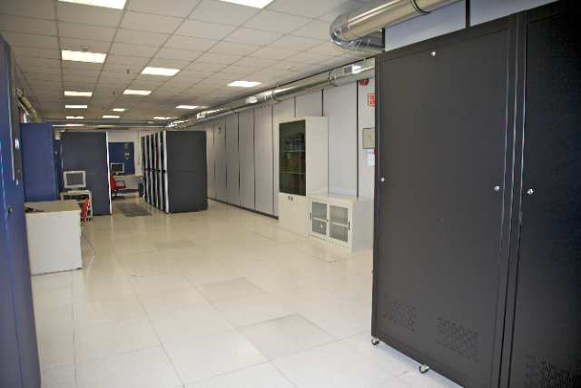
Attivita’ 2014: ATLAS @ LNF
Gruppo nel 2015: 17 ricercatori, 6 tecnologi per 18 FTE (18.1 nel 2014, 16.3 nel 2013)
Linee di attività:
Spettrometro x muoni barrel MDT:
manutenzione e attivita’ di pub board
Upgrades:
Spettrometro μmega’s new Small Wheels (NSW)
  INFN coordination, layout, PCB
  LNF come uno dei ~3 siti di produzione
Fast Track
  Project leadership, IM production
  New chip project
Analysis:
Higgs (properties, WG convenership, paper editors: mass, couplings, properties)
Particle Flow/ETmiss (Particle flow convener)
Computing:
Tier-2 operation
Installazione nella nuova sala di calcolo

Slide 4
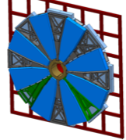
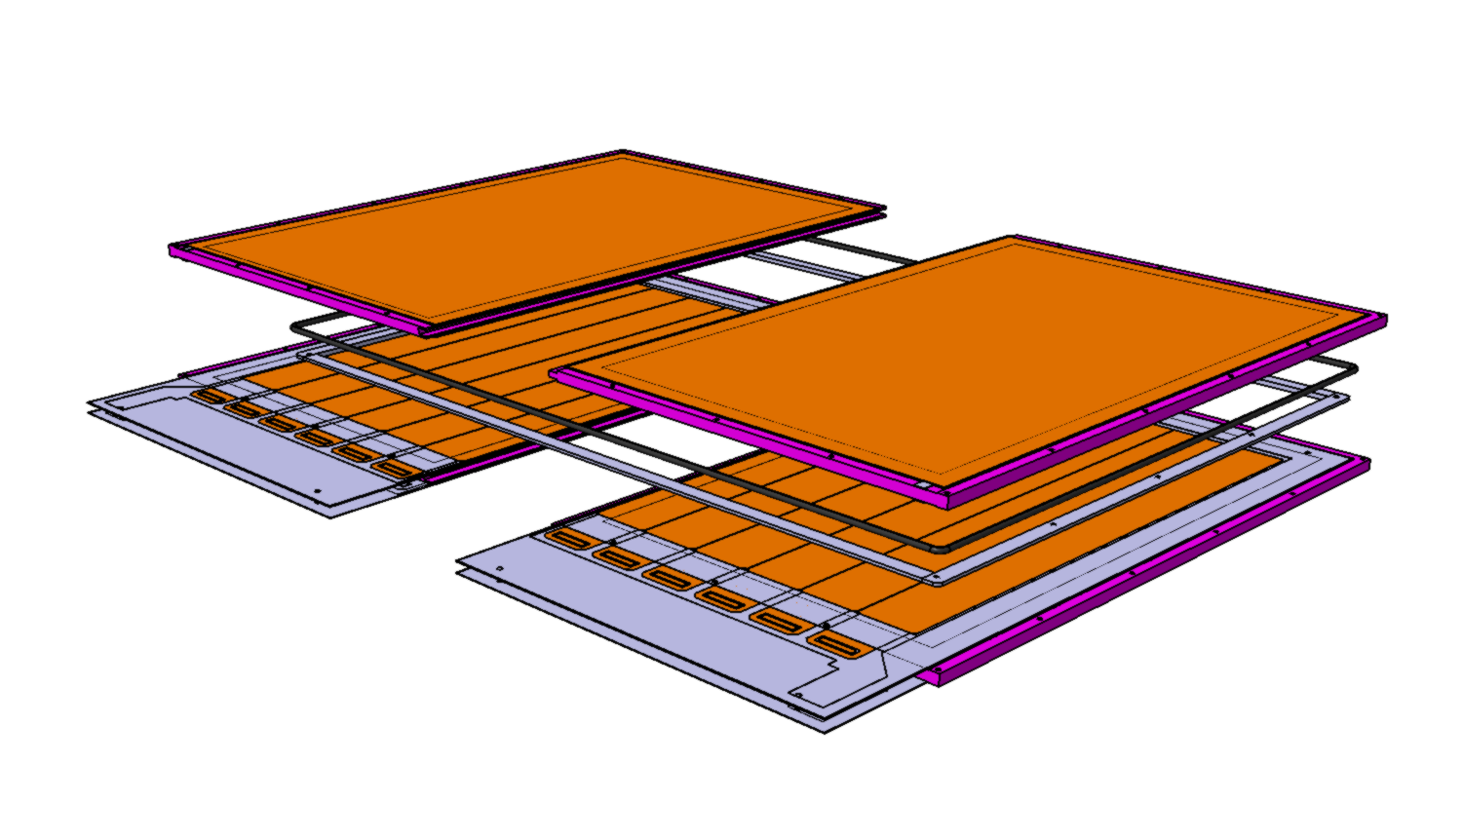
ATLAS: μ spectrometer upgrade: nSW
1 m² prototypes made now under test
Coordination of INFN activity
Responsibility for Technological transfer to company
Layout responsibility (SPAS)
¼ of chambers construction at LNF
3.5 m
Large area prototype with PCB from company
New Small Wheel for the muon system
Precision tracking based on Micromega’s
1° time use on large area detectors

Slide 5
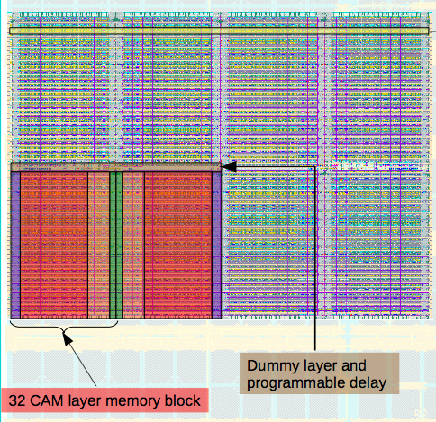
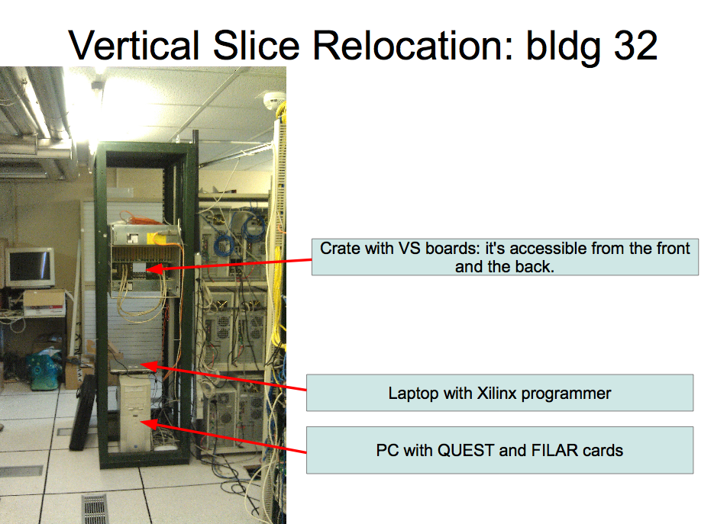
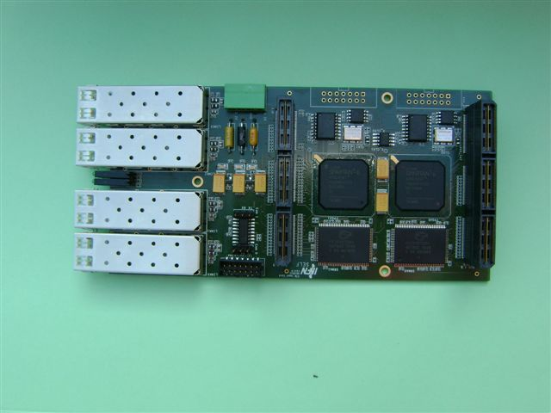
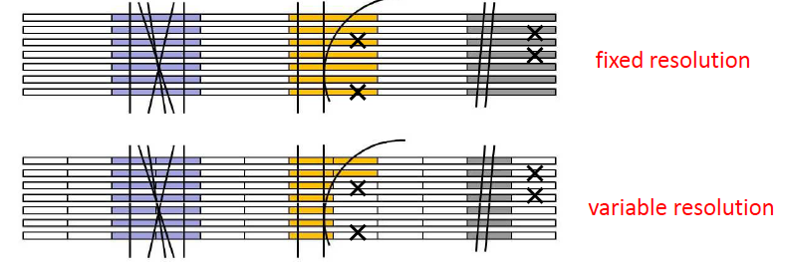
Fast-Track trigger
4 activities coordinated by Frascati
Coordination of ATLAS activity (Project Leader)
New Associative Memory ASIC 65nm.
Pattern density x20, speed x2.5
Similar power consumption!!
Vertical slice
integration
Fast Tracker simulation:
simulation of a super-processor
with conventional processors!
Crate with boards
FTK input
& clustering
Invention of variable resolution patterns
FPGA programmer
Data source

Slide 6
ATLAS: Analysis and Computing
Higgs
  H->ZZ*->4l: mass, spin-CP, couplings, differential cross section, width
  Higgs properties group convenership
  Contact Editor of: Higgs mass paper, Higgs spin and parity paper , H->ZZ*->4l coupling paper, H->4l spin-CP paper (in preparation)
Particle Flow/Etmiss
  PF algorithm development for jet and Etmiss reconstruction
  PF software implementation
  Track&Cluster Forum convenership
  Editing of “Etmiss Pileup suppression” conference note and Etmiss 2012 paper
Tier-2:
  Coordination of development and test of PROOF on Demand (PoD)
  Test site for Disk Pool Manager collaboration
  ATLAS Virtual Organization coordination

Slide 7
Utilizzo servizi II sem. 2014 ATLAS
Richieste II semestre 2014
SEA | supporto per produzione schede clustering FTK | 3.5 mu | 8.5 mu
 | Supporto test AMchip05 | 1 mu
 | upgrade mezzanina di clustering con cambio FPGA (Artix al posto di Spartan6) | 4 mu
SPCM | Reparto carpenteria: tooling movimentazione MM’s | 4 mu | 10 mu
 | Reparto meccanica: frames MM’s, incollaggio mesh, movimentazione | 6 mu
SPAS | Progettazione prototipo, tooling assemblaggio, misure |  | 4 mu
 | Tecnici gruppo esperti di meccanica |  | 7 mu
 | Tecnici gruppo esperti di elettronica |  | 7 mu

Slide 8
Richieste ATLAS per il 2015
Preventivi di spesa preliminari (Keuro) (possibili aggiustamenti al ~10%):
Missioni Consumo inventario/C.Apparati
287 40 120 tier2
200 nSW
220 FTK
Richieste servizi per il 2015:
NSW:
SPAS (8 MU S. Cerioni) + S. Lauciani (responsabilita’ layout )
tecnici di gruppo: 3 tecnici di gruppo ad alta priorita’ (80%)
(modulo 0 + inizio costruzione)
officina meccanica (~ 12 MU) realizzazione tools di assemblaggio
FTK:
8 MU (M. Gatta + A. Balla) produzione mezzanina
Calcolo:
1MU tecnici supporto installazione macchine
back

Slide 9
Attività 2014: KLOE-2
D.Babusci, G.Bencivenni, C.Bloise, F.Bossi, G.Capon, P.Ciambrone, E. Dane’,
E. De Lucia, A. De Santis, P. De Simone, D. Domenici, G.Felici, S.Giovannella,
F.Happacher, J.Lee-Franzini, M.Martini, M. Mascolo, S.Miscetti, G.Morello,
A.Palladino, P.Santangelo, I.Sarra, G.Venanzoni
Pubblicazioni - 2014
Test of CPT and Lorentz symmetry in entangled neutral kaons | PLB730(2014)89
Search for light vector boson production in e⁺e⁻ → μ⁺ μ⁻ γ interactions | accepted by PLB
Measurement of the absolute branching ratio of the K⁺→π⁺ π⁺ π⁻ (γ) decay | draft revised
The transition for factor F_{φη} from φ→η e⁺ e⁻ | draft ready
Search for dark higgsstrahlung processes | draft ready
In estrema sintesi:
1 lavoro di fisica pubblicato
1 accettato da PLB
3 draft (revisione in corso) da sottomettere
3 tesi PhD discusse a fine 2013 (ME, Tor Vergata, RM3)
6 tesi PhD in corso (2 Cracovia, ME, RM3, 2 Uppsala)
4 “advanced” analisi in pipeline
Analisi in corso
The transition for factor F_{φη} from φ→π e⁺ e⁻
Search for light vector boson production in e⁺e⁻ → e⁺ e⁻ γ interactions
The charged Kaon Mass @ 5-7 KeV
Light quark masses from Dalitz plot study of η→ 3 π decay

Slide 10
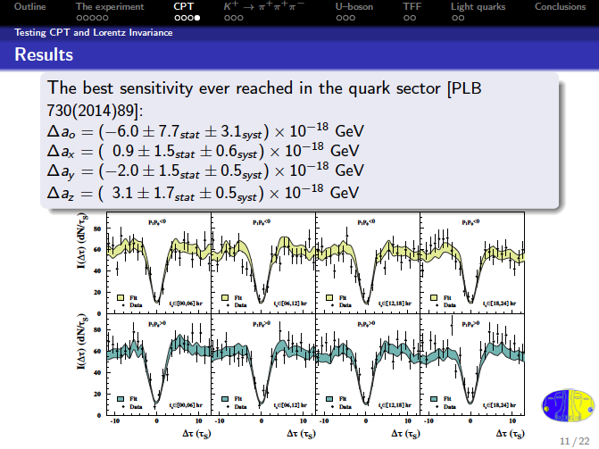
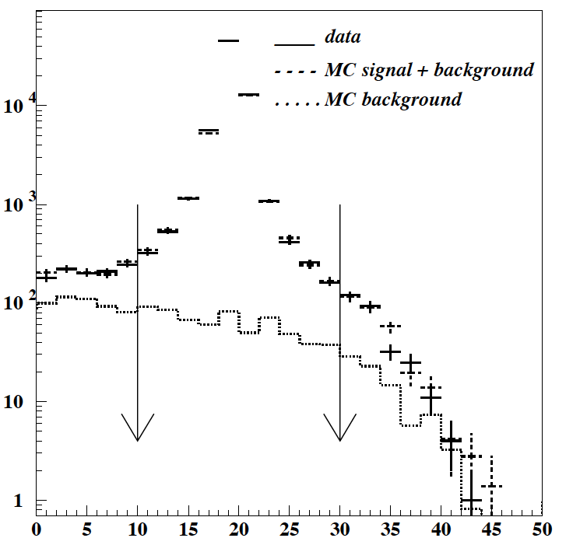
KLOE-2: Risultati di fisica 2014 (I)
CPT test con “entangled” K :
Seminario LNF di A. De Santis – Marzo
PLB730(2014)89
Measurement of the absolute branching ratio of the K⁺→π⁺ π⁺ π⁻ (γ) decay
0.7% accuracy
to be submitted - PLB

Slide 11
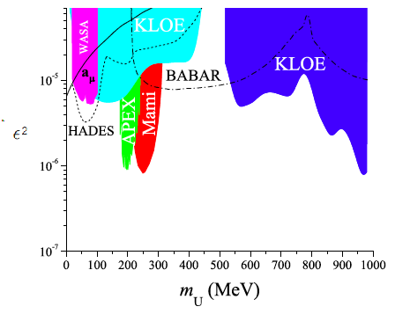
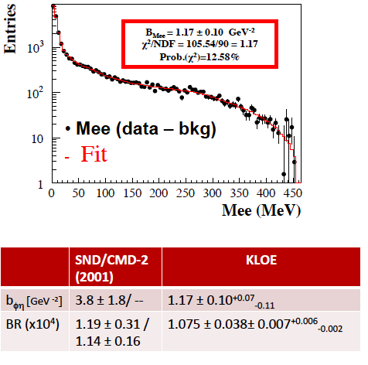
KLOE-2: Risultati di fisica 2014 (II)
Search for light vector boson production in e⁺e⁻ → μ⁺ μ⁻ γ interactions
The transition for factor F_{φη} from φ→η e⁺ e⁻
... da aggiornare subito coi risultati
in e⁺e⁻ → e⁺e⁻ γ

Slide 12
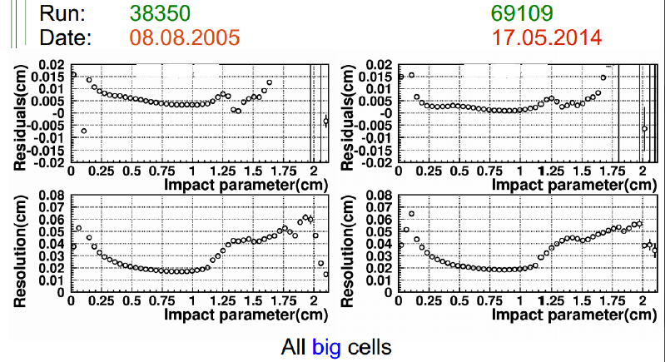
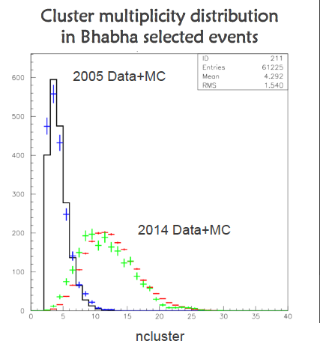
KLOE-2: Detector and upgrades in one slide
Calibrazioni di camera e calorimetro confermata l’operazione dei rivelatori allo stesso livello di sensibilita’ del 2005
i maggiori livelli di fondo-macchina, specialmente dalla macchina ad elettroni, hanno imposto nuovi criteri per la selezione dei campioni e la calibrazione del calorimetro
in corso la valutazione dell’innalzamento delle soglie per il trigger, almeno per i moduli dell’end-cap piu’ vicini al fascio
in corso il completamento dello slow-control degli upgrade
in corso la produzione degli ADC per LET e CCALT
in corso test per fissare i parametri di operazione dell’IT
in corso posizionamento relativo DC/IT e procedura di tracking

Slide 13
Richieste II semestre KLOE-2
Richieste II semestre 2014
SEA |  |  | 9.5 mu
 | Manutenzione elettronica DAQ, DC, ECAL, ripristino spare | 2 mu
 | Completamento sistema controllo HV dell’IT | 1.5 mu
 | Manutenzione e messa a punto FEE nuovi rivelatori | 1 mu
 | Produzione/ Test scheda flash-ADC (CCALT/LET) | 5 mu

Slide 14
Richieste 2015 KLOE-2
Personale tecnico
 | Supporto per il run | 4 mu
 | Sistema gas | 4 mu
 | Computing | 2 fte
SEA | Commissioning/revision schede DAQ/nuovi rivelatori | 3 mu | 9 mu
 | Supporto slow control | 3 mu
 | Manutenzione elettronica KLOE durante il run | 3 mu
back

Slide 15
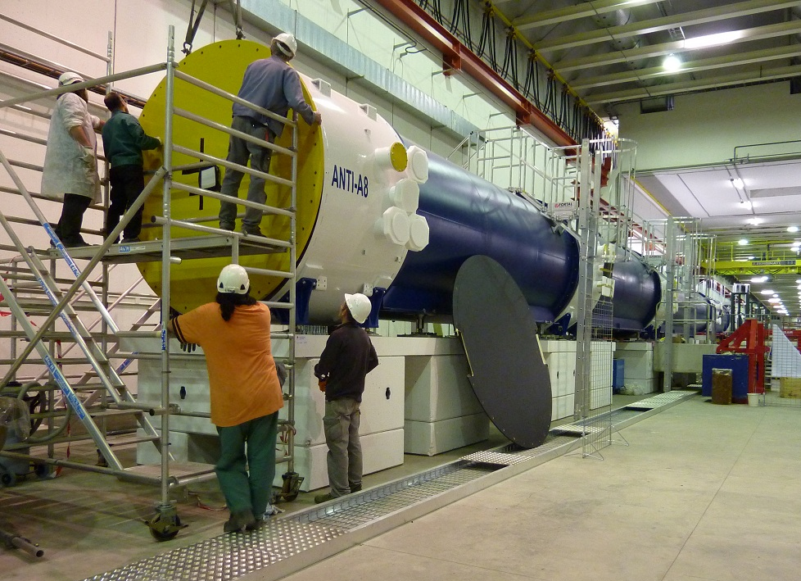
NA62 stato e prospettive
A.Antonelli, G. Mannocchi,S. Martellotti M. Martini, M. Moulson, F. Gonnella, V.Kozhuharov, M.Raggi, T. Spadaro
C.Capoccia, E. Capitolo, A.Cecchetti, G. Corradi, R.Lenci, C. Paglia, V. Russo, M. Santoni, S.Valeri, D. Tagnani, T. Vassilieva
In collaborazione con: G. Bisogni, U. Martini, V. Lollo, G. Di Raddo, P. Chimenti, M. Troiani, M.Paris, E.Di Pasquale

Slide 16
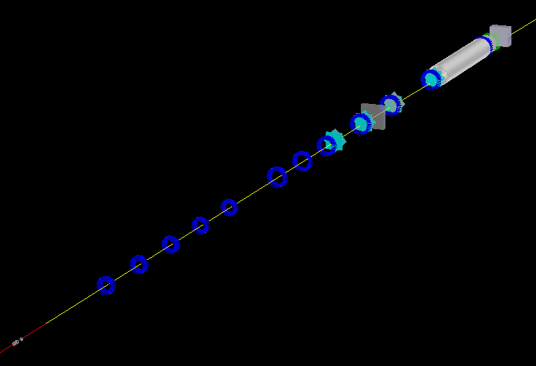
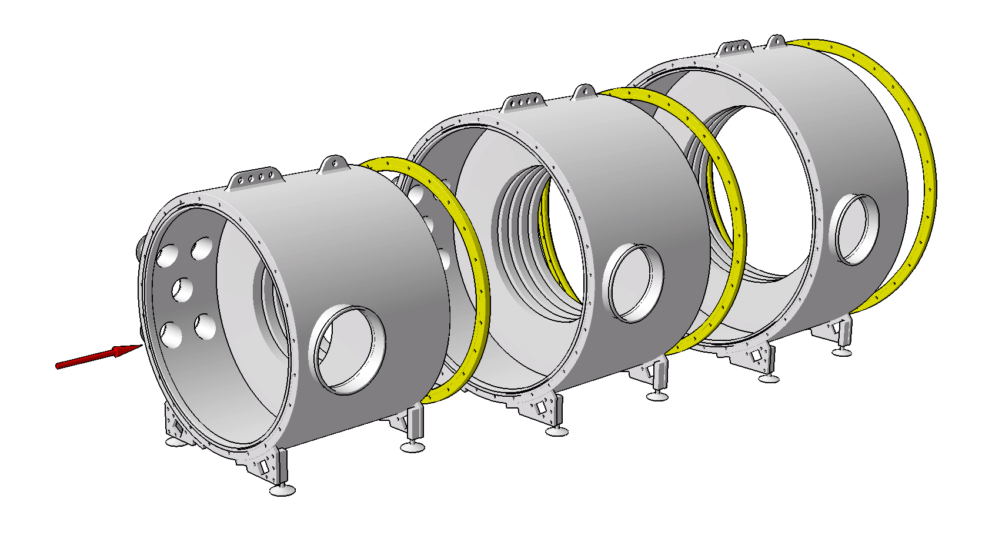
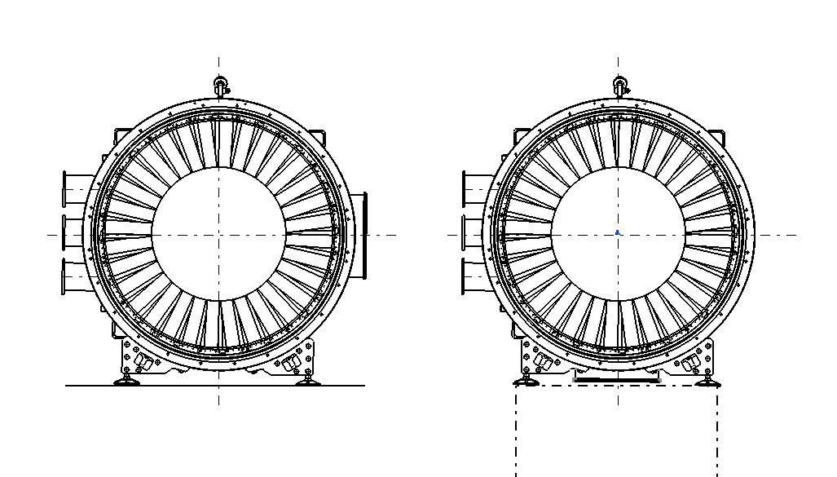
LAV “Post-card”
12 LAV stations mounted along 120 meter decay region 6 meters apart
4 different types:
  160, 240 blocks; 5 layers in vacuum
  240 blocks; 4 layers in vacuum
  256 blocks; 4 layers in air
Angular coverage 7-50 mrad
Inefficiency < 10⁻⁴ from few hundred MeV to 35 GeV
Building blocks: OPAL calorimeter lead glass blocks, for a total of 2500 crystals
2007 efficiency measurements with electron beams:
1-ε<10⁻⁴ for 200 MeV<E<500 MeV
A1-A11 Vacuum
A12 Air

Slide 17
Responsabilità LNF per NA62
Progettazione meccanica sistema di veti a grande angolo (LAV) compresi i tools per la costruzione e l’installazione (SPAS)
Validazione dei vessel presso la ditta costruttrice (SPAS, Servizio Vuoto)
Costruzione tools installazione e meccanica assemblaggio (SSCR, SPAS)
Costruzione e commissioning
Installazione al CERN
Progettazione realizzazione e test dell’elettronica di front end (SEA)
Progettazione realizzazione e test dell’elettronica del LED driver
Installazione e commissioning veti di piccolo angolo (IRC, SAC)

Slide 18
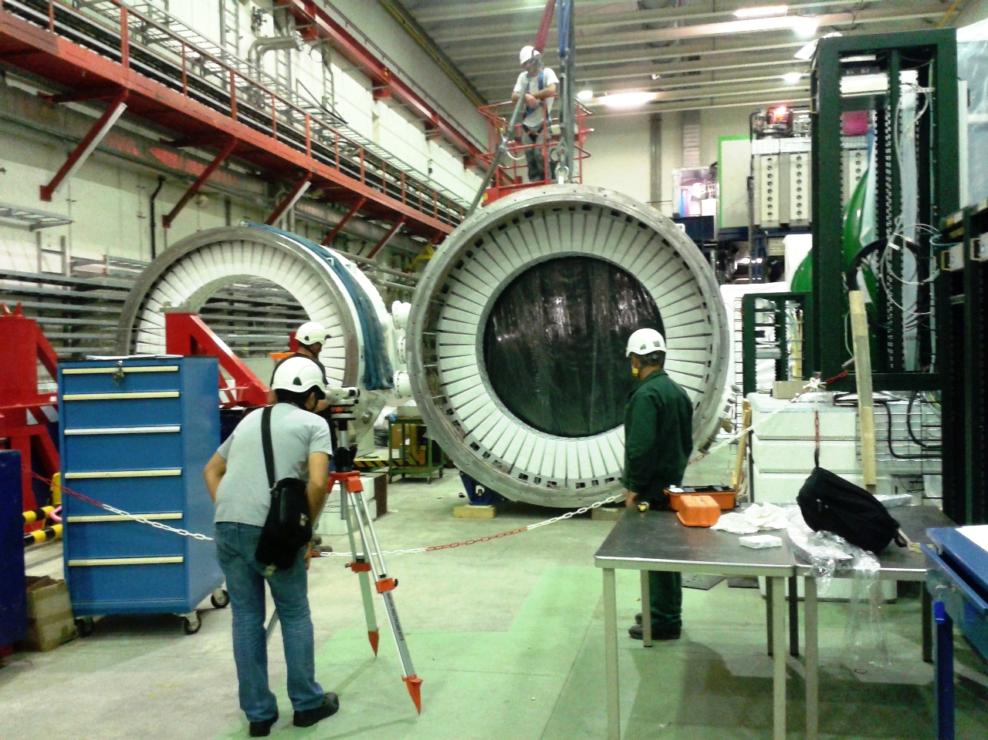
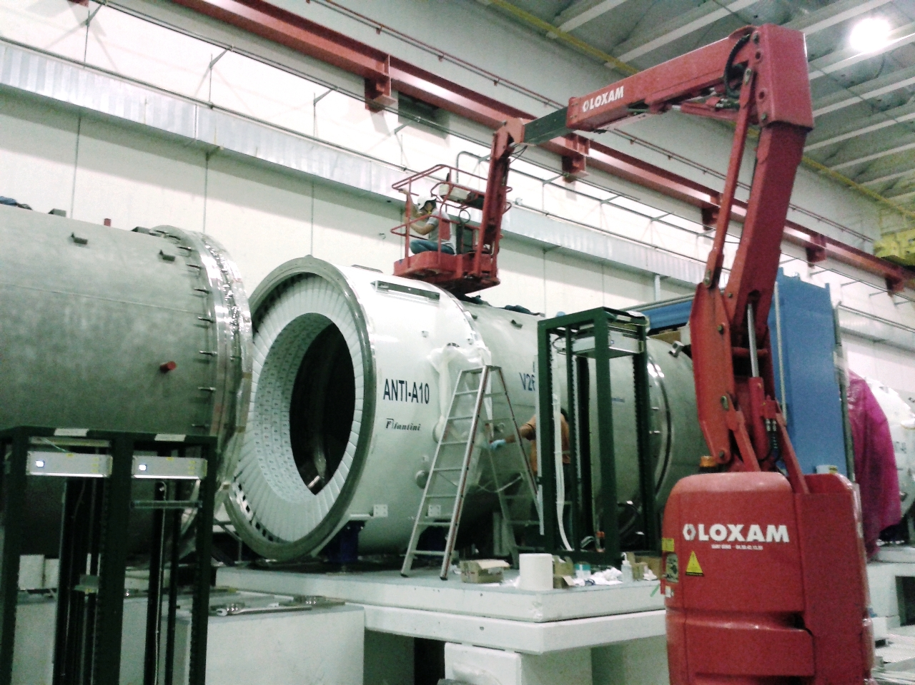
Stato dell’installazione al CERN
A9 ed A10 installati nella linea di fascio la settimana del 9 giugno
Con l’installazione di A10 è terminata la costruzione e l’installazione di tutti i LAV in vuoto

Slide 19
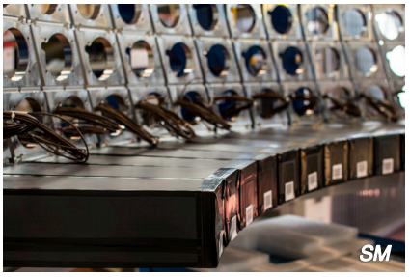
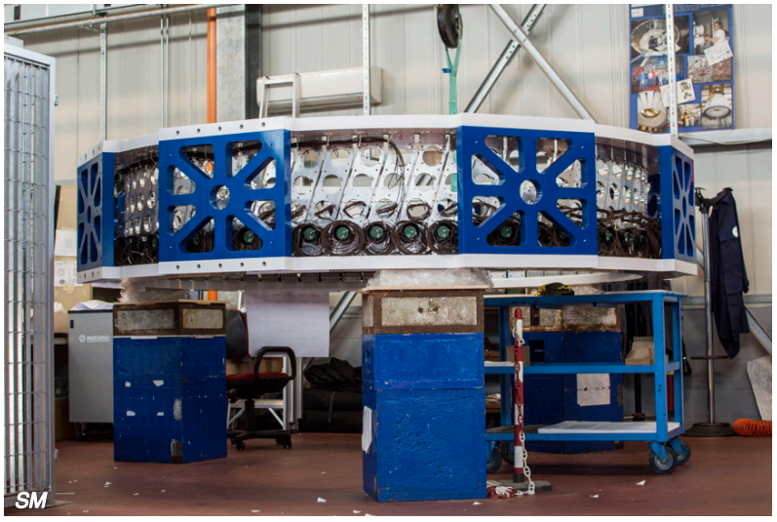
Stato costruzione A12
Ultimo dei LAV che deve essere costruito (unico non in vuoto)
2/4 piani installati cablati e testati
Fine della costruzione prevista per la fine di luglio
Trasporto al CERN previsto per
la prima settimana di Agosto

Slide 20
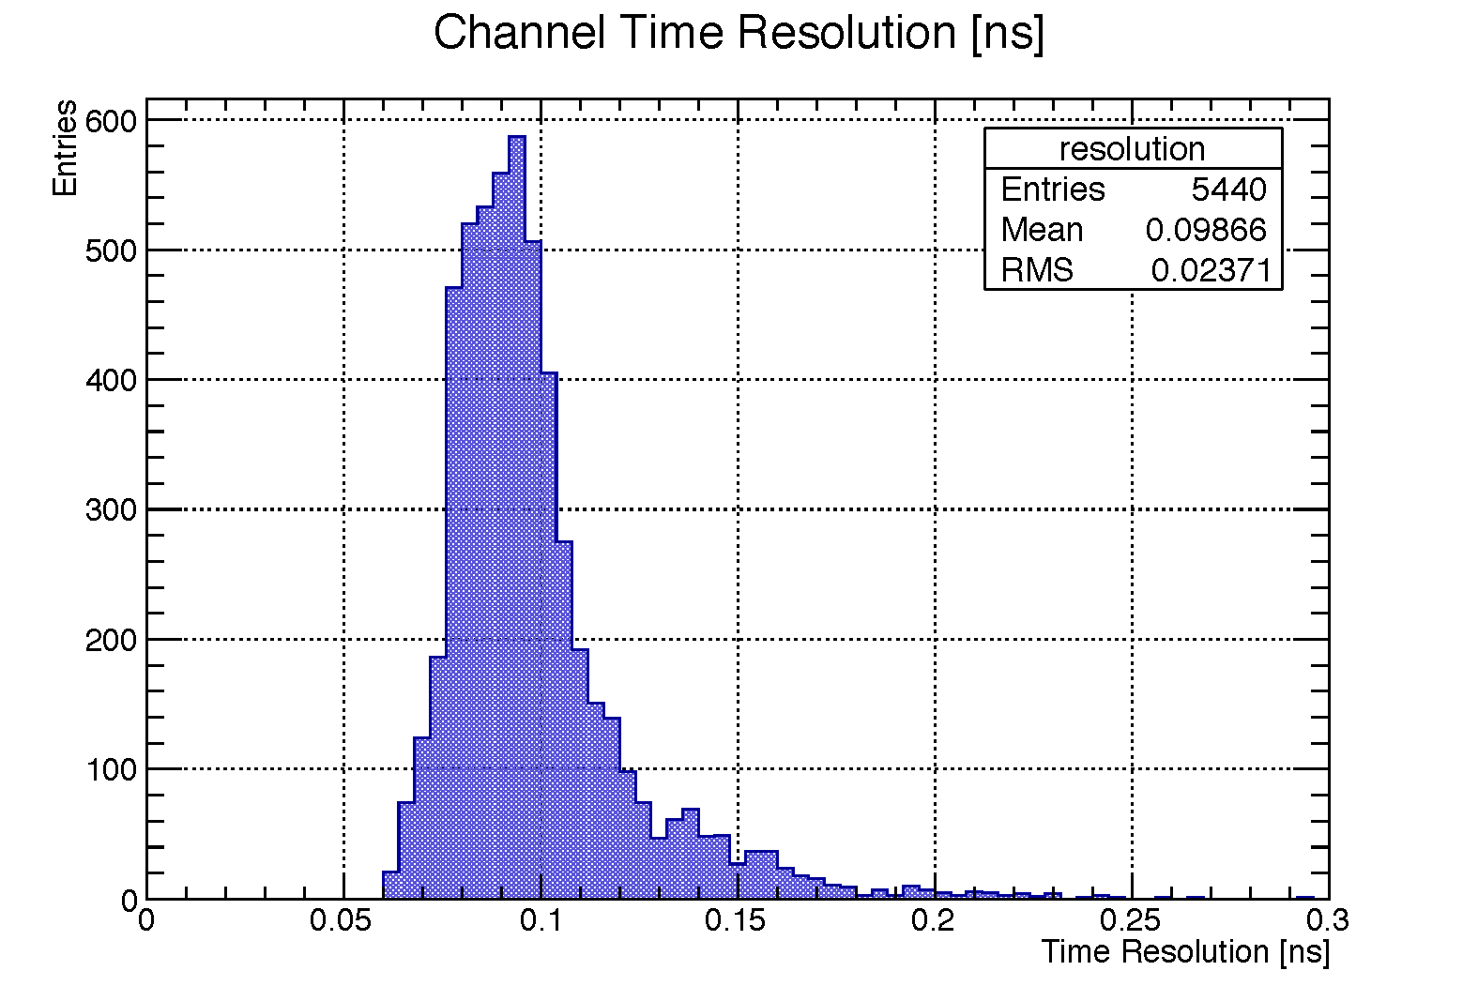
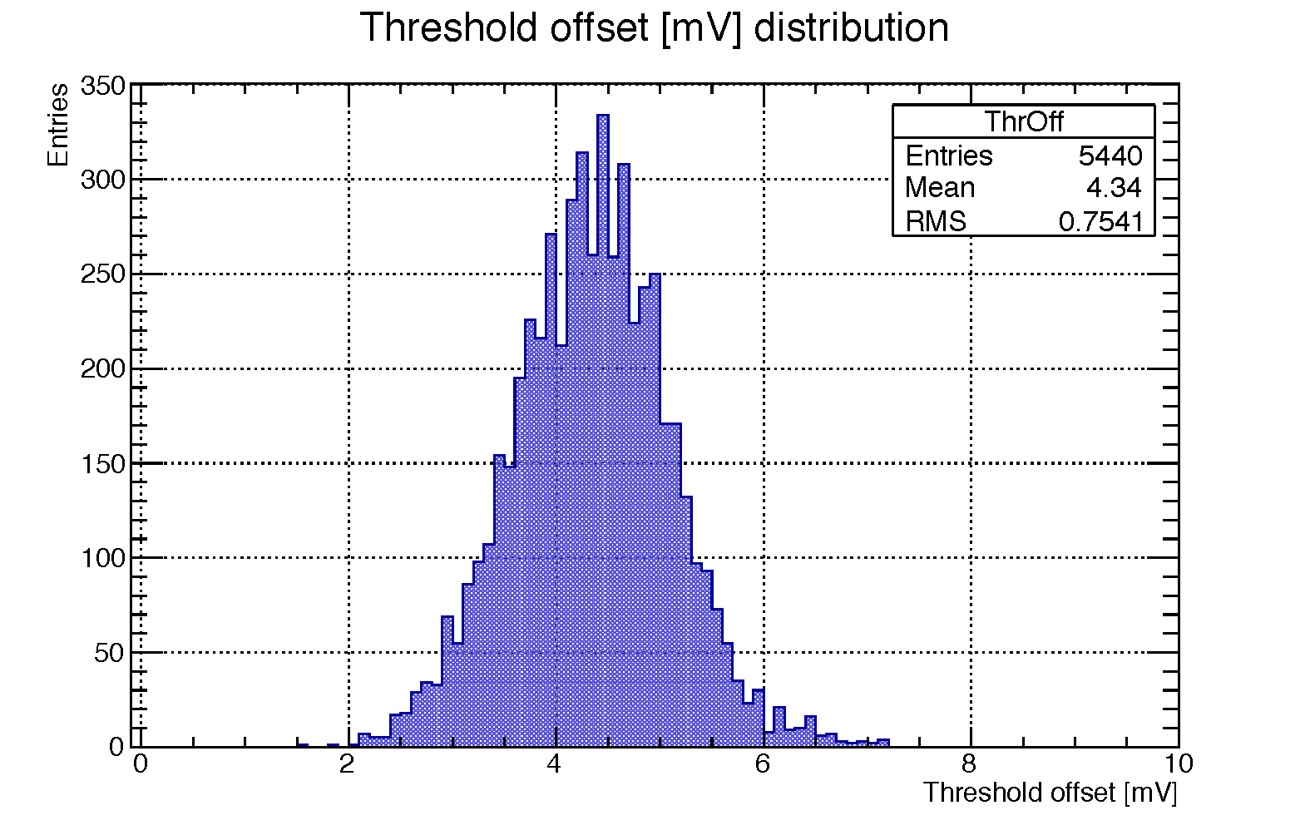
Test delle schede di front end
Tutte le 90 FEE boards sono state testate con successo, per ogni canale:
  Misura rumore, profilo di soglia, risoluzione temporale, calibrazione di soglia, isteresi
  Risoluzione temporale e offset di soglia nelle specifiche
  9 boards spare disponibili
  4 more boards have 1 faulty channel to be fixed soon
Time resolution of 85 boards
Threshold offset of 85 boards

Slide 21
Stato dell’installazione al CERN
A1-A8:
  Installazione delle schede di FE fino ad A8 completata, test del DCS in corso
  In attesa delle schede di RO TEL62 per testare la catena con i dati
A9-A12:
  Schede in arrivo la prossima settimana, In attesa dei crate A9-A12
LAV station | HV | Crate | PS | RasPi | FEE Boards | FEE firmware | Signal cable | CAN chain cables | CAN terminator | Dongle | TDC | Mech. | TEL 62 | TEL62 fw | TDCBs
A1 | ok | yes | yes | yes | yes | 1.01.384 | yes | yes | yes | no | yes | yes | old ok | 20131113 | 0,1,2
A2 | ok | yes | yes | yes | yes | 1.01.384 | yes | yes | yes | yes | yes | yes | old ok | 20131113 | 0,1,2
A3 | ok | yes | yes | yes | yes | 1.01.384 | yes | yes | yes | yes | yes | yes | old ? | 20131113 | 2,3
A4 | ok | yes | yes | yes | yes | 1.01.384 | yes | yes | yes | no | yes | yes | new ? | 20131205 | 0,1,2
A5 | ok | yes | yes | yes | yes | 1.01.384 | yes | yes | yes | no | yes | yes | no
A6 | offline | yes | no | yes | yes | 1.01.384 | yes | yes | yes | yes | ECN3 | no nose support | no
A7 | offline | yes | no | no | yes | 1.01.384 | ECN3 | no | no | no | ECN3 | no nose support | no
A8 | offline | yes | no | no | yes | 1.01.384 | ECN3 | no | no | no | ECN3 | no nose support | no
A9 |  |  |  |  | storage room |  | no |  |  | no | storage room | no
A10 |  |  |  |  | storage room |  | no |  |  | no | storage room | no
A11 |  |  |  |  | Frascati |  | no |  |  |  | storage room | no
A12 |  |  |  |  | Frascati |  | no |  |  |  | ?? | no

Slide 22
Piano di lavoro 2014-2015
Da qui alla fine del 2014:
  Terminare costruzione ultimo LAV A12
  Terminare cablaggio e commissioning dei 12 LAV installati
  Test del Detector Control System
  Ottobre 2014 prima presa dati
Durante il 2015:
  8 mesi di run nel 2015
  Validazione trigger dedicati per calibrazione e fisica
Questo richiederà un notevole sforzo del nostro gruppo e la presenza al CERN dei tecnici meccanici ed elettronici che hanno fatto sì che questa impresa fosse completata con successo

Slide 23

Composizione gruppo 2015 (FTE, %)
Antonella Antonelli | Primo Ricercatore | 100(14 PRIN)
Matthew Moulson | Ricercatore | 86 (8 PRIN)
Tommaso Spadaro | Ricercatore | 92 (8 PRIN)
Venelin KOZHUHAROV | Borsista straniero | 100
Mauro Raggi | Ricercatore | 100
Matteo Martini | Associato | 30
Francesco Gonnella | Assegnista | 100
Gianpaolo Mannocchi | Dirigente Ricerca
Silvia Martellotti | Assegnista | 100 (PRIN)
Totale Ric/Tecnologi |  | 730
Tecnici: Capitolo, Capoccia, Cecchetti, Lenci, Russo, Vassilieva, Valeri

Slide 24
Attività e richieste 2015
Commissioning delle 12 stazioni
Interventi sull’apparato
Posizionamento ed allineamento calorimetri
    Consumo per 1 LAV e tooling IRC: 20 kEur
    Trasporti per LAV e IRC: 5 kEur
    Missioni: 108 kEur
    Apparati: 108 kEur
Richieste II semestre 2014
SEA | Supporto test crate e FEE | 1 mu | 9 mu
 | Finalizzazione progetto LED driver | 4 mu
 | Sviluppo firmware gestione LED driver | 4 mu
SPAS | Tooling trasporto LAV12 e progettazione IRC | 7.5 mu
SPCM | Tooling trasporto LAV12 e costruzione IRC | 3 mu
    Servizio Vuoto: 1m.u.
back

Slide 25
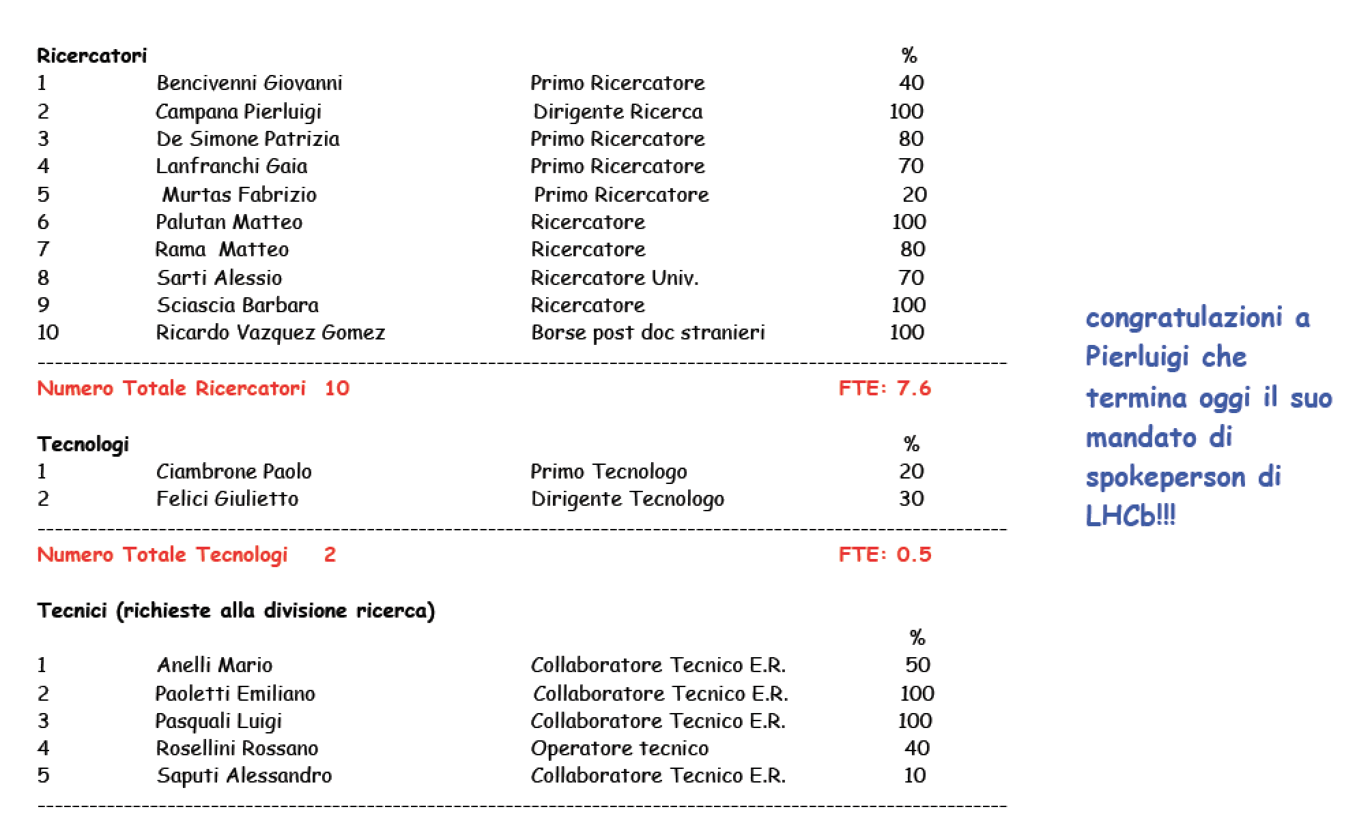
Anagrafica 2015: LHCb

Slide 26
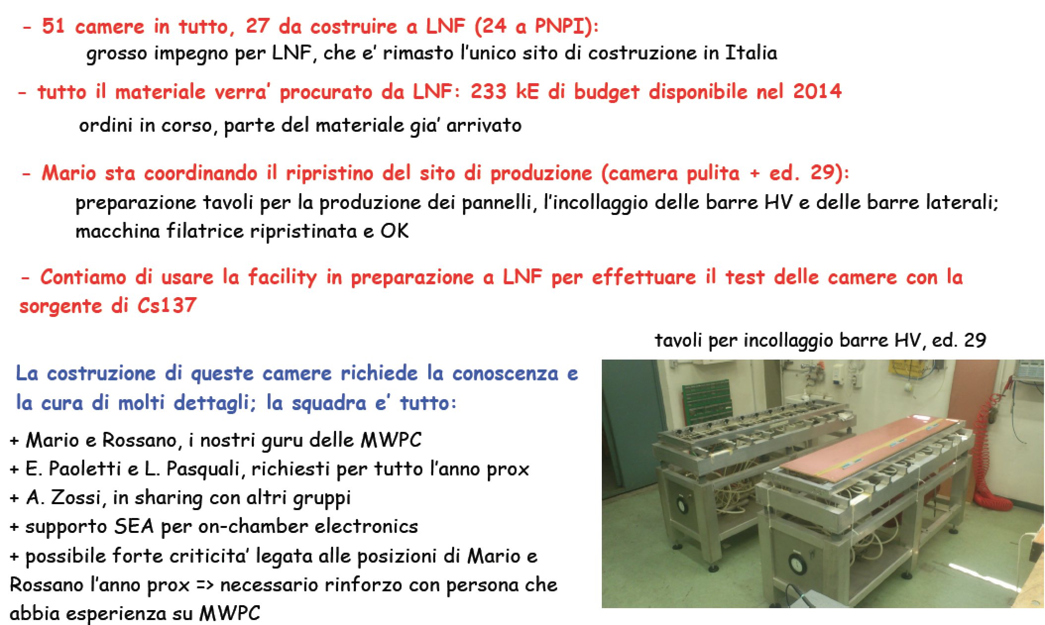
Attività 2015 LHCb: MWPC per upgrade

Slide 27
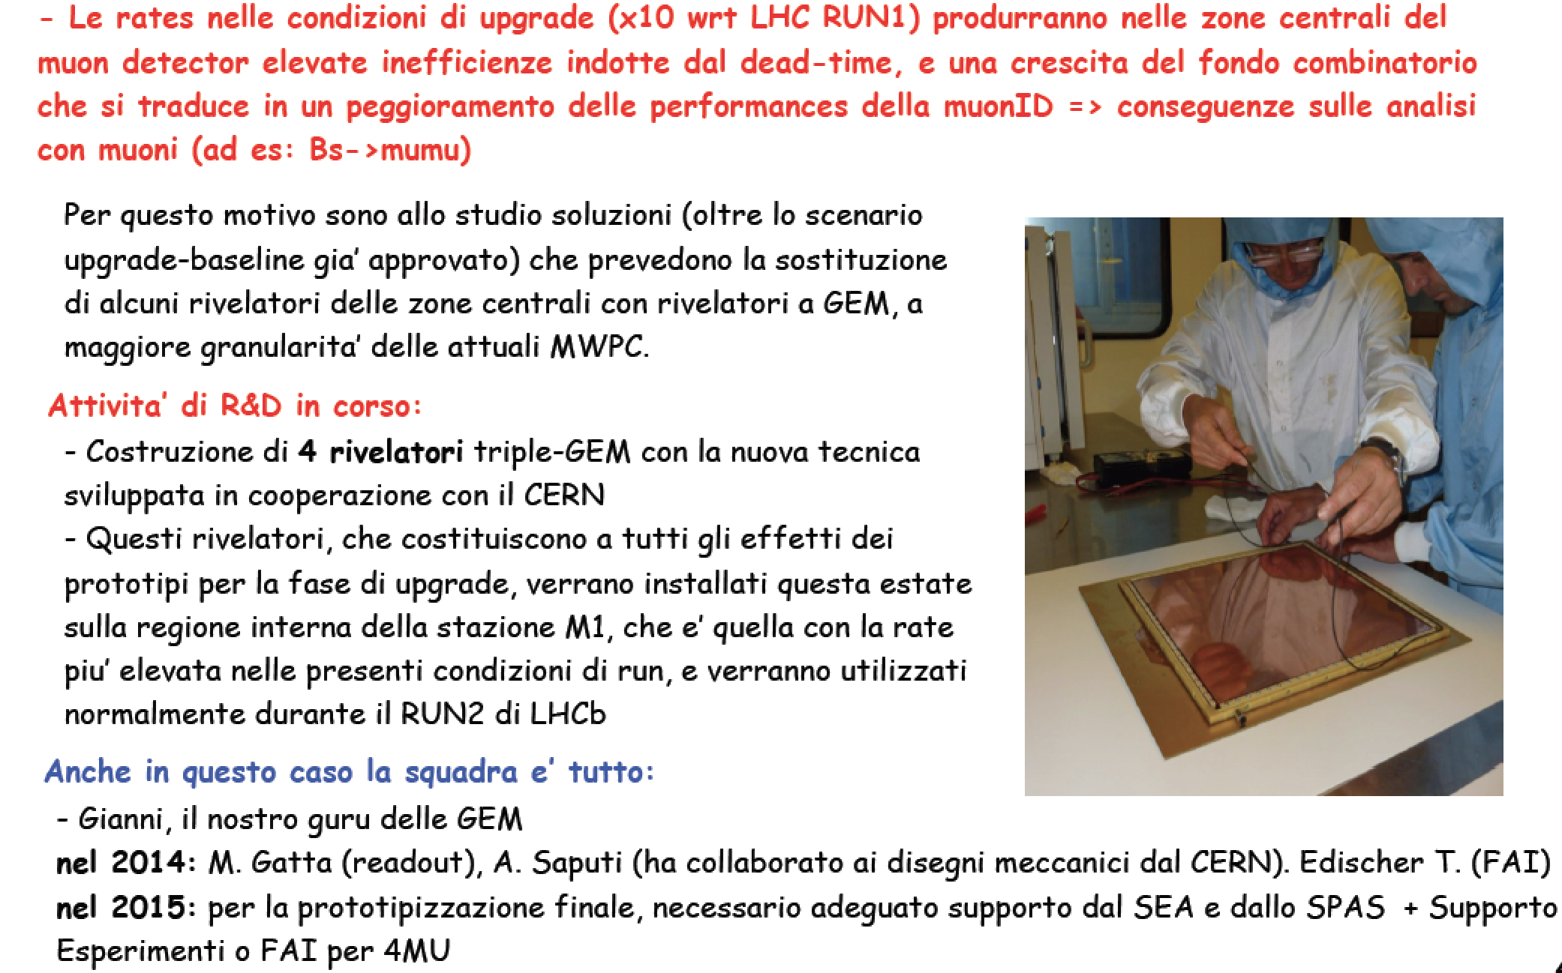
Attività 2015 LHCb: GEM per l’upgrade

Slide 28
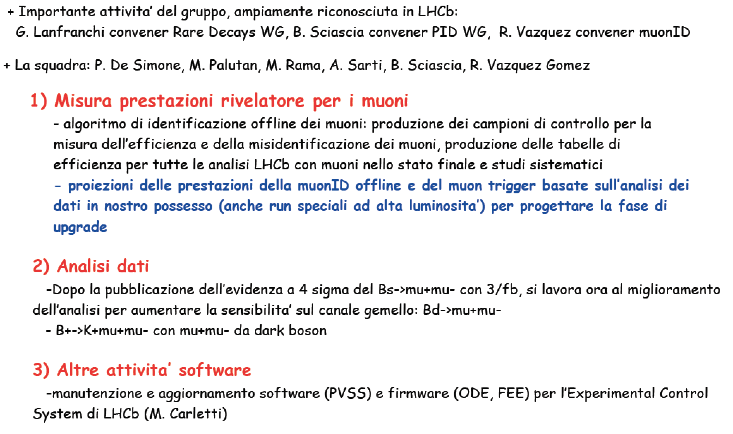
Attività 2015 LHCb: analisi

Slide 29
Richieste 2o sem. 2014 LHCb
Richieste II semestre 2014
SEA |  | manutenzione schede elettroniche muon system | 2 mu | 8.5 mu
 |  | manutenzione/aggiornamento SW slow control (PVSS) | 3 mu
 |  | revisione circuito readout e dei foglii GEM alta granularita’ | 1 mu
 |  | Definizione architettura e sviluppo nuova scheda readout per upgrade e consulenza per firmware TELL40 | 1.5 mu
 |  | Produzione componentistica per produzione camere spare | 1 mu
SPCM |  | tooling assemblaggio camere |  | 1 mu
SPAS |  | Supporto alla progettazione prototipi M1R1 per upgrade con tooling per assemblaggio |  | 3 mu
Supporto tecnico
 | Costruzione nuove camere spare MWPC |  |  | 18 mu

Slide 30
Richieste 2015 a CSN1: LHCb
Gruppo nel 2015 ~ invariato: 10 Ric + 2 Tec per 8.1 FTE (era 8.4 nel 2014)
Tecnici di supporto: M. Anelli, E. Paoletti, L. Pasquali, R. Rosellini, A. Saputi
Richieste CSN1 2015
MI | algoritmico |  | 7.6 kE
ME | vestizione/test MWPC spare Muon system | 3 mu | 97 kE
 | metabolismo: LHCb weeks, riunioni al CERN, conferenze | 11.4 mu
 | shifts | 3.8 mu
 |  | 16 mu
 | Responsabilità (Rare decays, PID, MuonID) | 8 mu
CON | Metabolismo |  | 12 kE
APP | MOF-B Rivelatore muoni | 85 kE | 140 kE
 | Costruzione MWPC Spares | 55 kE

Slide 31
Richieste 2015 LHCb: proiezione
Richieste 2015
SEA | manutenzione schede elettroniche muon system | 2 mu | 16 mu
 | manutenzione/update SW (PVSS) e FW (ODE) x ECS | 6 mu
 | sviluppo circuito readout prototipi GEM alta granularita’ | 1.5 mu
 | Prototipizzazione schede FEE per nuovi rivelatori GEM | 1.5 mu
 | Realizzazione nuova architettura readout per upgrade e consulenza per firmware TELL40 | 5 mu
SSE | manutenzione e upgrade al CERN strutture di supporto e movimento Muon system |  | 2 mu
SPAS | progettazione prototipi scala 1:1 rivelatore GEM per upgrade stazione M2, tendi-GEM embedded |  | 2 mu
Supporto tecnico
 | Costruzione nuove camere spare MWPC / GEM |  | 12 mu
 | Contratti FAI |  | 12 mu
back

Slide 32
CMS Frascati 2015
L.Benussiª, S.Biancoª, M.A.Caponero^{b},
M. Ferrini^{c}, L.Passamonti^{a,} D.Piccoloª
D.Pierluigiª, G.Raffoneª, M. Parvis^{d}, A.Russoª, G.Saviano^{c}
ªLaboratori Nazionali di Frascati dell’INFN, Italy
^{b}Laboratori Nazionali di Frascati dell’INFN and ENEA Frascati, Italy
^{c}Laboratori Nazionali di Frascati dell’INFN and Facolta’ di Ingegneria Roma1, Italy
^{d} Laboratori Nazionali di Frascati dell’INFN and Politecnico di Torino, Italy
Associati in verde
tecnici in carattere corsivo
PERCENTUALI 2014
Benussi 1
Bianco 1
Caponero 0.7
Piccolo 1
Raffone 0.5
Saviano 1
Parvis 1
Ferrini 1
Totale 7.2 + 1 bando assegno di ricerca in preparazione

Slide 33
CMS: Attivita’ 2014 summary
Responsabilita’
  Responsabile GGM (L3): S. Bianco
  Attivita’ DPG RPC e RPC aging: D. Piccolo
  RPC Editorial Board chair (L3): D. Piccolo
  Responsabile GEM hardware (L2): L. Benussi
  Responsabile naz. RPC: S. Bianco
2 presentazioni a conferenza
  ``Study of materials for the GEM detector for the muon detector upgrades of CMS at LHC''
  talk at IPRD2103 conference, Siena, Italy, October 2013.
  ``Performances of Gas Gain Monitoring system of the CMS RPC system''
  talk at RPC2103 conference, Beijing, China, February 2014.
Attivita’ LS1 al CERN:
  installazione RPC nel disco 4, commissioning elettronica di readout
  Manutenzione sistema GGM
CMS Muon upgrade:
  Preparazione TP muons e TDR GEM
  Analisi “long term perfromance e aging” sistema RPC
  R&D RPC miscele ecologiche
  R&D GEM
  Organizzazione e definizione protocolli costruzione GEM e criteri di QC
Terzo anno progetto EU AIDA task 8.5.3
  Infrastrutture utente per laboratorio di radiazione al CERN GIF++
call PIM gr5 (sottomissione luglio 2014)
  Benussi, Bianco, Saviano, Caponero, Ferrini, Parvis
call AIDA1 in completamento
call AIDA2 (sottomissione settembre 2014)

Slide 34
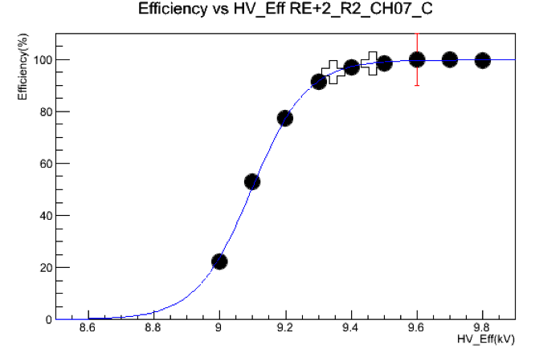
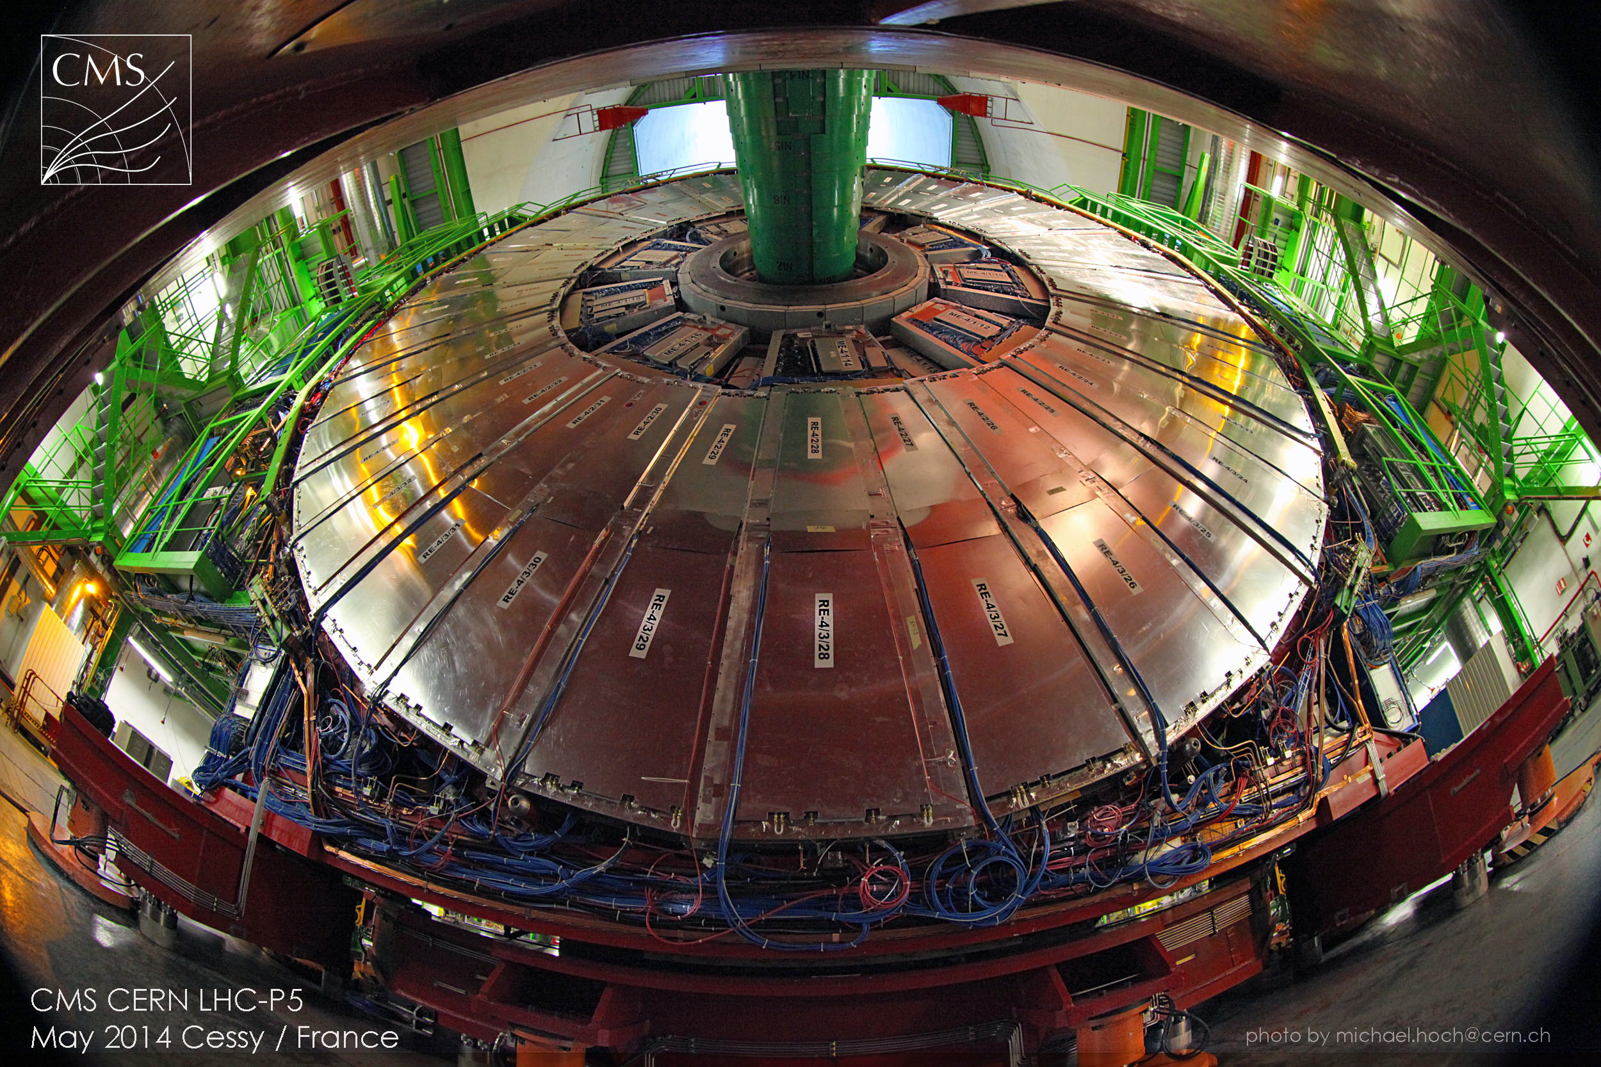
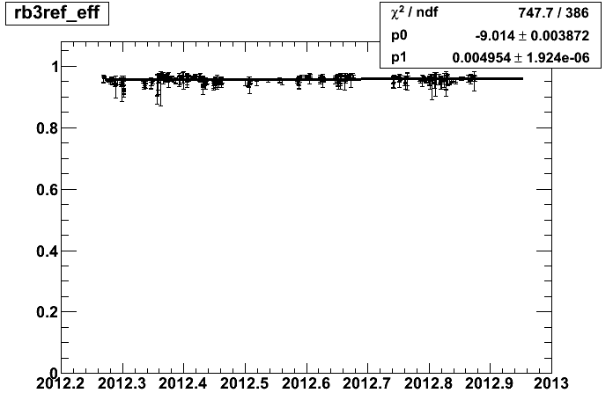
CMS: Attivita’ 2014
Attivita’ di commissioning LS1:
Grande successo nelle attivita di LS1
144 camere RPC installate nell’endcap. Completate in tempo.
Riparazioni e mantenimento dell’apparato
Aging and long term stability
RPC system studies
Eff vs HV
Background
vs Lumi
Eff vs time

Slide 35

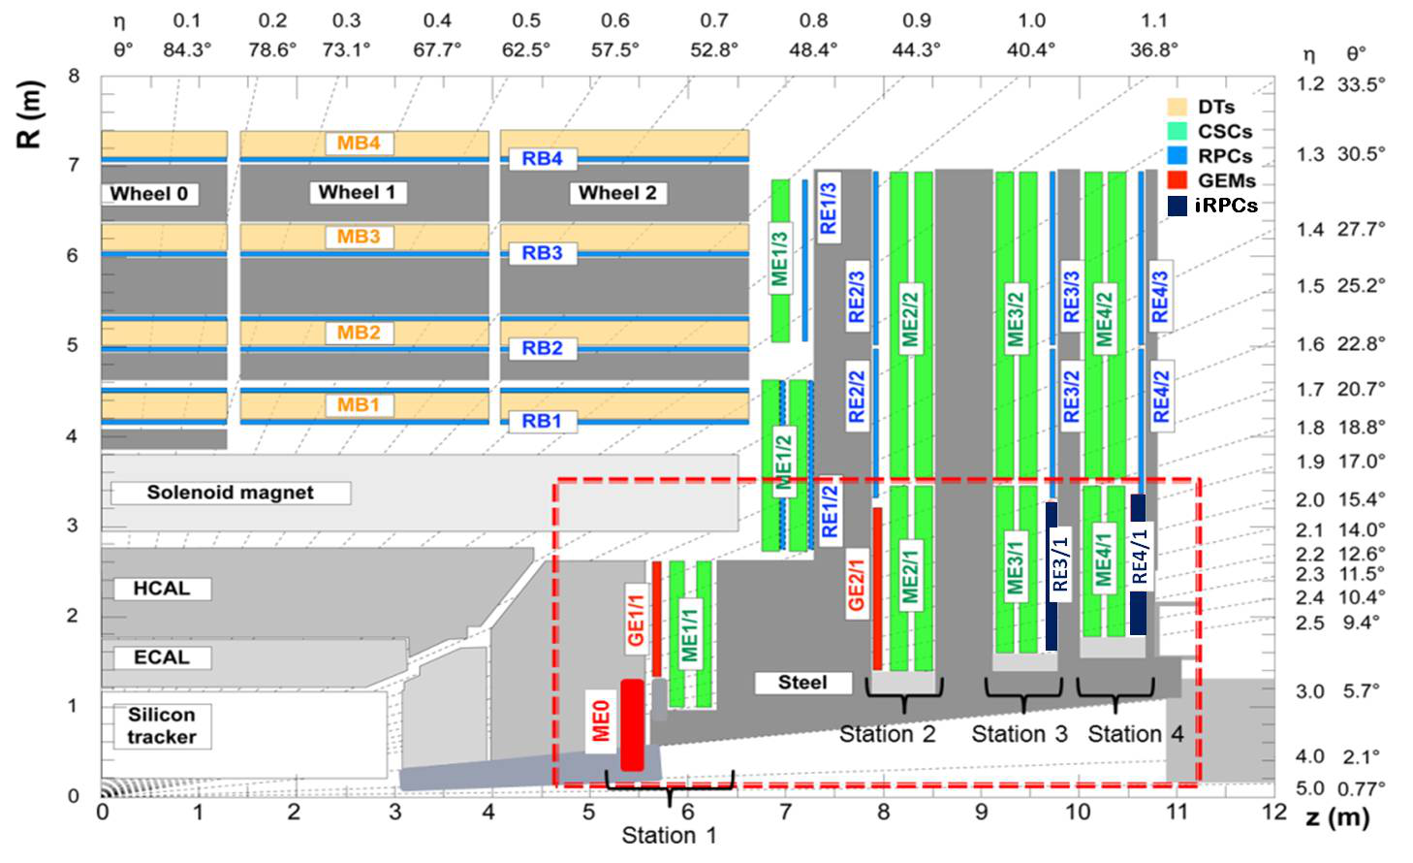
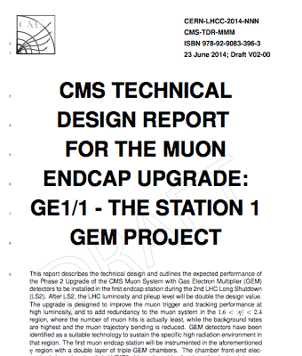
CMS: Attivita’ 2014
Technical Proposal per Fase II:
Grande sforzo per finalizzare il documento
Completamento atteso per fine luglio.
Presentazione a LHCC 23 settembre
Coinvolgimento di Frascati nel testo e nella review del documento
(co-editor D. Piccolo)
In parallelo: TDR progetto GE1/1
S. Bianco e L. Benussi tra gli editors

Slide 36
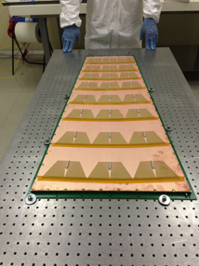
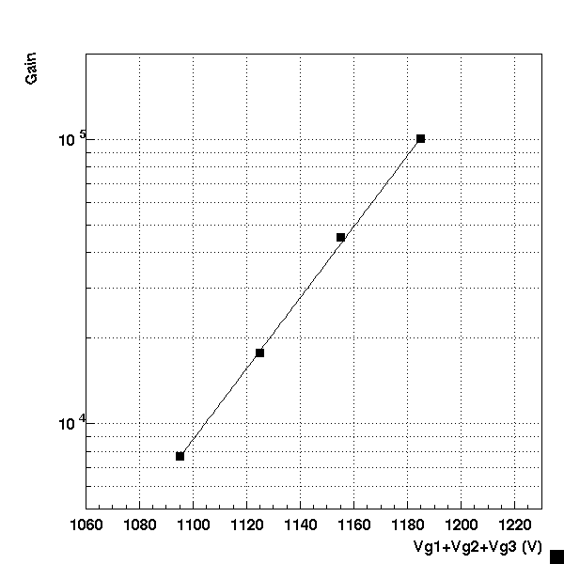
CMS: R&D GEM Attivita’ 2014 -> 2015
Frascati identificato come uno dei siti di assemblaggio delle GEM per progetto GE1/1
Set up del laboratorio in corso
definizione criteri QC
primi prototipi di camere full size assemblati nella clean room di ASTRA
R&D GEM per progetto GE1/1 finanziato per 2014 -15
tecniche moire per controllo tensionamento fogli GEM
monitor tensionamento meccanico con
sensori Fiber Bragg Grating (FBG)
studi di miscele alternative
(misure di guadagno e risoluzione temporale)
Gain vs HV
Call di grV
"Progress in MPGD in corso”
in corso:
In caso di approvazione
~1.5 FTE coinvolto

Slide 37
Richieste servizi II semestre 2014: CMS
Confermate le richieste di spazi e tecnici del I semestre:
  Utilizzo camera pulita ASTRA per studi protocollo montaggio GEM di grande dimensione
  Supporto tecnici elettronici: 11 MU
    Interventi apparato al CERN LS1
    Manutenzione sistema GGM al CERN
    Supporto R&D GEM e RPC in sede
    Finalizzazione impegni AIDA I
  SPCM: 0 MU
  SPECAS: 1 MU
    Disegno layout fibre fbg su camera GEM grande dimensione
    Disegno meccanica movimentazione xy cannone raggi X per test GEM
  SEA: 0.5 MU montaggio componenti smd su PCB per R&D GEM

Slide 38
Richieste CMS a CSN1 per 2015
Gruppo nel 2015: 3 fisici ricercatori 2 tecnologi 4 ingengeri (un Assegno di ricerca atteso): 8.2 FTE (era 6.3 FTE nel 2014)
  Tecnici di gruppo gia coinvolti nell’attivita’: L. Passamonti, D. Pierluigi, A. Russo
Very
preliminary
Richieste CSN1 2015
MI | 8.2 FTE x 1 kE/FTE |  | 8.2 kE
ME | 3.7 kE/m.u. x 18.7 m.u. + 1 KE bous talk |  | 71 kE
CON | Metabolismo 1.5 kE/FTE x 8,2 FTE | 12.3 kE | 37.3 KE
 | Auto CERN | 4 kE
 | R&D RPC fase II (ecogas studies) | 11 KE
 | camera GEM per slice test | 8 kE
 | gas per QC GEM | 2 KE
INVENT. | un flussimetro per eco gas studies | 2 KE | 2 KE

Slide 39
Richieste servizi 2015 CMS
R&D su GEM per GE1/1 e R&D su RPC eco-gases in sede e alla GIF++ @ CERN
inizio costruzione camere per slice test, messa a punto laboratorio per produzione e test QC
Richieste I e II semestre 2015
Tecnici elettronici Div Ric | Test RPC e GEM alla GIF++ al CERN | 3 mu | 23 mu
 | Supporto R&D eco-gases in laboratorio ASTRA | 4 mu
 | Riparazioni e commissioning al CERN GGM | 1 mu
 | Messa a punto laboratorio e test QC per produzione GEM | 10 mu
 | finalizzazione R&D GEM di grande area in ASTRA | 5 mu
SPCM | scatola contenimento GEM + supporti movibili per x-ray gun, moire., |  | 1 mu
SPECAS | Progettazione supporto mobile cannone x-ray e layout fbg su GEM |  | 1 mu
SEA | Finalizzazione circuito pcb per GEM |  | 2 mu

Slide 40
Profilo temporale impegni e FTE CMS LNF
LNF | FTE Tot | FTE Tot | FTE Tot | FTE tot | ANALISI | RPC |  |  | GEM1/1
 | CSN1 | CSN5 | Altro (PON, EU) | attivita' CMS |  | Operation | LS1/fase1 | fase 2 R&D | new
2013 | 5,8 |  | 0,3 | 6,1 | 0,2 | 0,2 | 3,3 |  | 2,4
2014 | 6,6 |  | 0,3 | 6,9 |  | 0,2 | 2,2 | 1,5 | 3
2015 | 8,2 |  | 0 | 8,2 | 0,7 | 1 |  | 1,2 | 5,3
2016 | 8,2 |  | 0 | 8,2 | 0,7 | 1 |  | 1,2 | 5,3
2017 | 7,2 |  | 0 | 7,2 | 0,2 | 1 |  | 1,2 | 4,8
Necessità periodo 2014-2018
2014-15: uso camera pulita ASTRA per finalizzazione ottimizzazione montaggio GEM e R&D
2015-2017: Inizio produzione camere GEM slice test(2015) full production (2016-17)
  utilizzo 20 mq camera pulita (classe 1000)
- ~20 mq per test di qualita GEM e R&D RPC (lab. ASTRA)
- ~2 FTE/anno tecnici di supporto
NOTA
Da Gennaio 2015 nuovo responsabile locale CMS: Luigi Benussi
back

Slide 41
Il gruppo LNF:
R. Baldini Ferroli, M.Bertani (resp. loc.), A. Calcaterra (resp. MAE project), G. Felici, P. Patteri, Y. Wang (borsista), A. Zallo and J. Dong (IHEP)
In collaborazione con: S.Cerioni (SP), L.Passamonti, D. Pierluigi, A. Russo (SSE), D. Riondino, G.Corradi, M. Gatta (SEA)
e, con fondi FAI: E. Tskhadadze

Slide 42
The MAE-MOST 2013-2015 CGEM Project
Design, construction and test of a CGEM prototype,
to be used as the first layer of a new CGEM Inner Tracker
Design, construction and test of an analog readout system
Budget (euros) provided by INFN, MAE and MOST within the Executive Program for Scientific and Technological Cooperation for 2013-2015: 360K€, in three years
Requirements for the inners tracking detector:
Rate capability: ~10⁴ Hz/cm²
Spatial resolution:
σ_{xy} = ~100μm, σ_{z} < 1mm
Momentum resolution:
σ_{Pt}/P_{t} = ~0.5% @1GeV
Efficiency = ~98%
Material budget ≤ 1.5% all layers
Coverage: 93% 4π
Operation duration ~ 5 years
BESIII Collab. on 30/6/2014 has approved the CGEM-IT construction !!

Slide 43
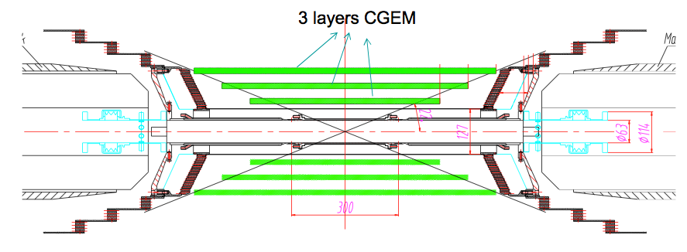
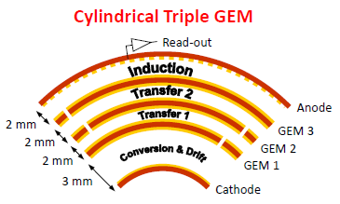
The BESIII CGEM-IT
Number of active layers: 3 (independent chambers)
Active area
  L1 length 532 mm
  L2 length: 690 mm
  L3 length: 847 mm
Inner radius: 78 mm, Outer radius: 178 mm
New Rohacell supports and anodes: material budget < 1%!

Slide 44
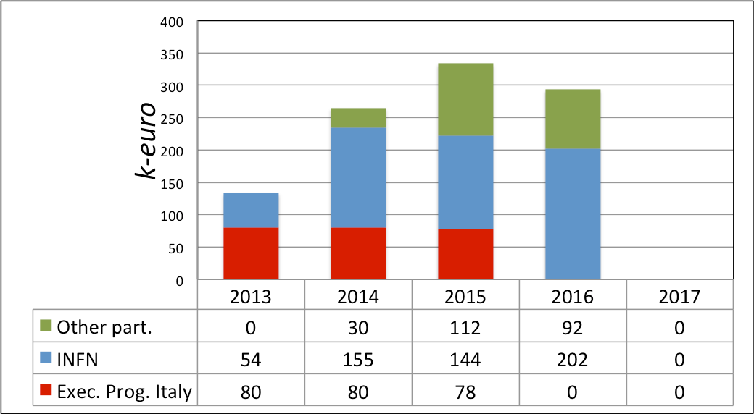
Financial cooperation
The full construction cost for 3 CGEM layers is about 990 k€ (not including manpower, integration and installation).
INFN has requested a minimum external contribution of ~200 k€.
+ Exec. Prog. 70 k€ from IHEP for manpower within INFN-MAE-MOST
Mainz
IHEP
Uppsala
(LNF, FE, TO)

Slide 45
The application to H2020-MSCA-RISE-2014
new call, first of its kind:
  merging old intersectorial calls with calls for cooperation with Third Countries
  funding secondments from EU to IHEP
application to fund secondments focused on the BESIII CGEM-IT:
  title: “An innovative CGEM Inner Tracker for the BESIII Spectrometer”
  one of the only two applications from INFN
INFN-IHEP cooperation seed of EU-IHEP cooperation:
  significant contribution from Mainz (U+HIM) and Uppsala

Slide 46
2013
2014
2015
2016
CGEM-IT plans
R&D
first layer (n2)
second layer
(n.1)
today
third layer
(n.3)
electronics

Slide 47
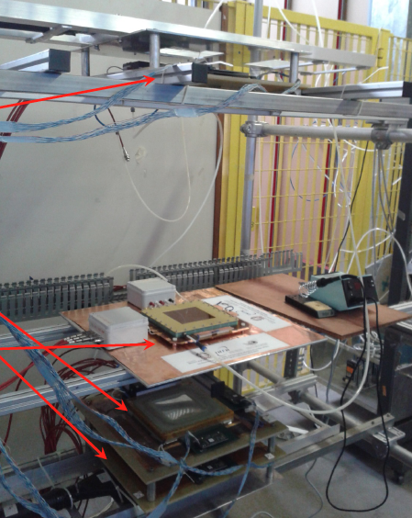
Activity in 2014 at LNF
For the report of the group activity:
  Annual Report on SIS web page with
  The analysis status and results
CGEM R&D program:
  cosmic ray setup test with
    2 trigger counters,
    3 KLOE-type tracking GEM chambers,
    1 BESIII (COMPASS -type test
    GEM chamber
  IT design and material procurement:
    Finished GEMs and cathode sheet
    Expected in mid-July
    Complete set of 5 molds should
    Arrive in mid July, measured in clean room
    Reinforcing rings just arrived
One IHEP researcher (Dong Jing)will be working 8 months on the project, starting in July, in the scheme of the INFN-IHEP-MAE-MOST program
Other 2 contracts for 10-months duration will follow next year
Notes:
roadmap presentata al BESIII collab meeting di giugno 2013

Slide 48
Richieste 2015 BES-III alla CSN1/INFN
Gruppo 2015: 7 Ric + 1 Tecnologo : 4.9 FTE
R. Baldini Ferroli, M.Bertani (resp. loc.) (90%), A. Calcaterra (resp. MAE project)(90%), J.Dong (100%), G.Felici(30%), P. Patteri) (80%), Y. Wang (borsista)(100%), A. Zallo
Upgrade per sostituzione camera a deriva (noise, ageing)
Inizio costruzione n1 e n.3) CGEM-IT
Completamento e test layer n.2 CGEM-IT
Richieste 2015
MI |  | 6 kE
ME | Partecipazione a turni di presa dati Collab meeting, progetto CGEM + test beam al CERN (con SHIP) | 86 kE
CON | GEM Layer 1 e 3 (shared with FE&TO) | 50? kE Da definire con BESIII-Italia
CON/prevMAE | GEM Layer 2 | 80kE

Slide 49
Richieste II semestre 2014 ai servizi LNF
Richieste II semestre 2014
SEA | Disegno ANODO Layer 2 CGEM-IT Disegno scheda di adattamento per readout anodo camaretta GEM planare Supporto per setup sistema qualificazione GEM (test corrente di perdita) Supporto x setup telescopio | 4 mu
SSE | Supporto tecnico di gruppo per costruzione layer n2 CGEM | 3 mu
SP | supporto progettazione CGEM (sharing con Ferrara) Assistenza camera pulita Adattamemento attrezzatura di KLOE-2 | 3 mu
Notes:
da modificare

Slide 50
Richieste 2015 BES-III ai servizi LNF
Richieste 2015
SEA | Disegno ANODO Layer 1+3 CGEM-IT |  | 8 mu
 | Disegno scheda di adattamento per readout anodo CGEM-IT
SSE | supporto tecnico di gruppo per costruzione layer n1 e n.3 CGEM-IT |  | 6 mu
SP | supporto progettazione CGEM-IT (sharing con Ferrara) Assistenza camera pulita |  | 5 mu
back

Slide 51

Belle-II - Attività in corso
Gruppo LNF inserito nel gruppo del calorimetro (ECL)
Contributi a:
  Software ricostruzione
  Upgrade dell’elettronica per il day 1
    Shifts, installazione e sostituzione dell’elettronica di readout
  Upgrade dell’end cap con cristalli CsI puro
    R&D lettura CsI puro con APD
Prima fase attività concentrata su R&D APD per l’upgrade
  Studio di APD Excelitas (LNF) e large area Hamamatsu (PG)
    4 APD Excelitas o 2 LAAPD sono sufficienti a soddisfare le richieste sulle prestazioni in termini di equivalent noise energy
Realizzata scatola nera per test cristalli e APD
  Flussaggio aria secca
  Connessioni per alimentazioni e readout di un piccolo telescopio per raggi cosmici all’interno
  Monitor temperatura e umidità
Realizzate diverse schede custom per elettronica di lettura APD e relative meccaniche di supporto
Lavoro R&D presentato a TIPP 2014 ad Amsterdam
Studi in corso di radiation hardness per APD e cristalli di CsI(Th) e CsI puro in collaborazione con ENEA Casaccia
Custom made r/o board
for 4 APD on single crystal
APD mechanical assembly
Black box with CR telescope

Slide 52
Signal Amplitude (mV) for a MIP
(~30 MeV deposited energy in crystal)
ENE goal <1 MeV
Bias Voltage
ΔG/G vs Temp
ΔG/G vs V_{bias}
4 Excelitas APD per crystal
Bias Voltage

Slide 53
Attività 2015
Conclusione R&D in corso
Qualificazione produttore italiano di cristalli (Optomaterial)
  LY,Trasmittanza, spettri di emissione ecc.
  test in Cosmici
  test di irraggiamento
Messa a punto tecnica di assemblaggio dei cristalli
  Realizzazione prototipi di tools per
    Applicazione Tyvec/Dymat ai cristalli
    Montaggio APD
Realizzazione controllo di temperatura della scatola nera, per test in cosmici di cristalli e APD in funzione della temperatura
Partecipazione alle attività di installazione e commissioning del calorimetro a KEK
Software di ricostruzione e PID nel calorimetro

Slide 54
Richieste Finanziarie e Supporto
Composizione del gruppo
Erika De Luci a 0.3
Riccardo de Sangro 0.8
Giuseppe Finocchiaro 0.8
Benjamin Oberhof 1.0
Piero Patteri 0.2
Ida Peruzzi 0
Marcello Piccolo 0.8
Totale 3.9 FTE
Supporto Tecnico
Tecnico di gruppo per supporto in sede e piccole lavorazioni meccaniche 0.6 FTE
tecnico di gruppo per installazione a KEK 2 MU
Richieste Servizi 2015
Progettazione Meccanica 1 MU
Costruzioni in Officina 1 MU
Servizio Elettronica 1 MU
Servizio Automazione e Controlli 1 MU
Richieste II semestre 2014
SEA | Supporto test beam e laboratorio, sistema feedback temperatura scatola nera | 1.5 mu | 3 mu
 | Sviluppo prototipo alimentatore low-noise APD | 1.5 mu
back

Slide 55
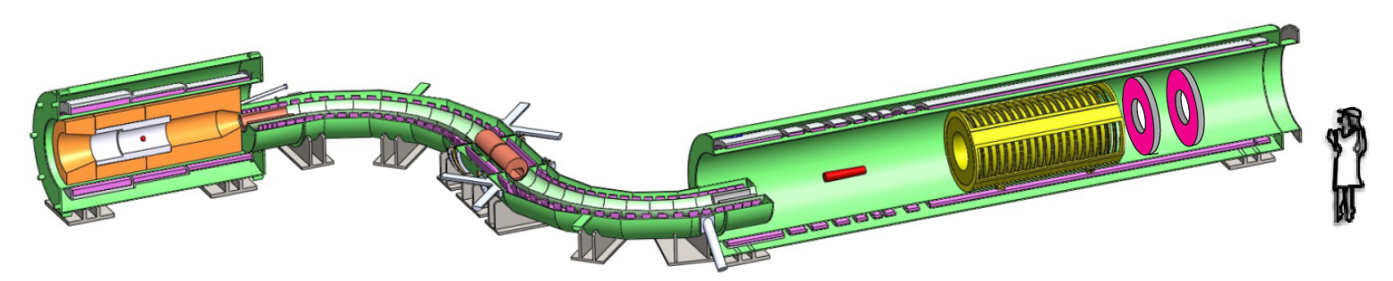

Il progetto Mu2e... in pillole
2.5T
protons
1T
4.6T
2T
Ricerca di lepton-flavour violation, conversione di un muone in e- @ BR ~ 6x10⁻¹⁷
Costo esperimento 260 M$ detector (USA standard), 80 M$ “core’’ senza acceleratore.
Approvazione CD1 luglio 2012 → TDR sottomesso @ maggio 2014 → CD-2 agosto 2014
USA Panel P5 ha dato l’approvazione per g-2 e Mu2e a maggio 2014
Maggio 2014: CSN1 approva e sottomette a CTS: tetto finanziario a novembre
Scelte tecnologiche finali, ingegnerizzazione e Pre-produzione tra CD-2 e CD-3 (2014-2015)
Costruzione 2016-2017-2018 + Commissioning Run 2019 + 3 anni presa dati 2020-2023
FASE-2 con Proton Improvement Plan 2025 → miglioramento x 10
INFN/GE sviluppo prototipo Magnete di Trasporto (500 kEuro) →Consegna agosto 2015
INFN LNF/PI/LE, Caltech(USA), JINR(RUS) responsabilità calo e.m. (Miscetti, P. Leader)
Altre responsabilità italiane: L.Ristori e F.Grancagnolo (EB), R.Carosi (Speaker Committee)

Slide 56
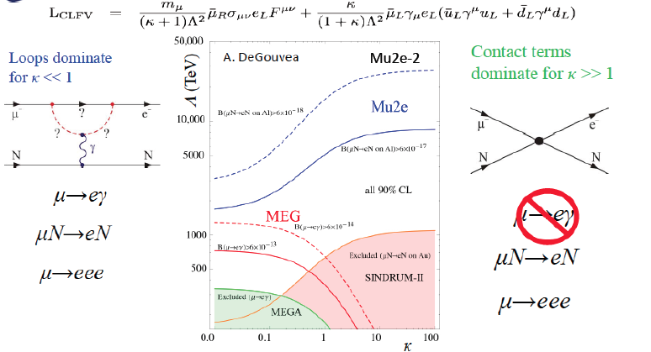
Impatto di fisica di Mu2e
Sensibilita’ per BSM migliore di MEG per SUSY e sensibilita’ a processi dove MEG non puo’
Avere sensibilita’ (Leptoquarks, Z’, compositeness). Accesso a mass-scales di 10000 TeV.
Complementarita’ with LHC. Descrizione del muon campus durante LTS1 meeting ad Elba.

Slide 57
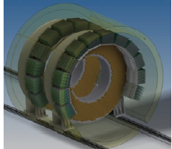
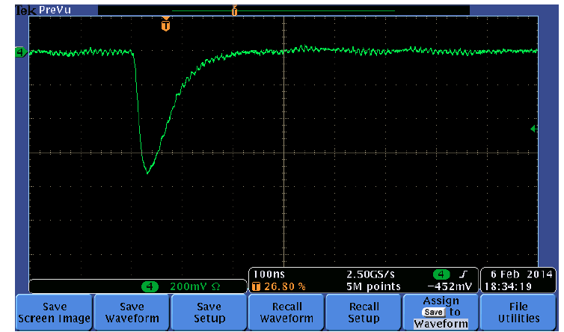
Mu2e: il calorimetro elettromagnetico
Requirements:
Energy resol 5% a 100 MeV
Time resol 500 ps a 100 MeV
Pos. resol 1 cm a 100 MeV
Disegno originale, completato a ottobre 2013:
2 Dischi separati da 70 cm
1860 cristalli esagonali LYSO da 3x3x11 cm³
2 APDs/cristallo 10x10 mm²
AMP boards + WF digitizer
Ma costo del LYSO salito troppo ( x 3)
Scelta alternativa sotto analisi:
New Baseline: BaF₂ + APD UV estesi
Backup Solution: CsI + MPPC
Densita’ minore → lunghezza ora 20 cm.
Ruolo LNF : Management, Meccanica, Test Cristalli, FEE, Laser Calib system

Slide 58
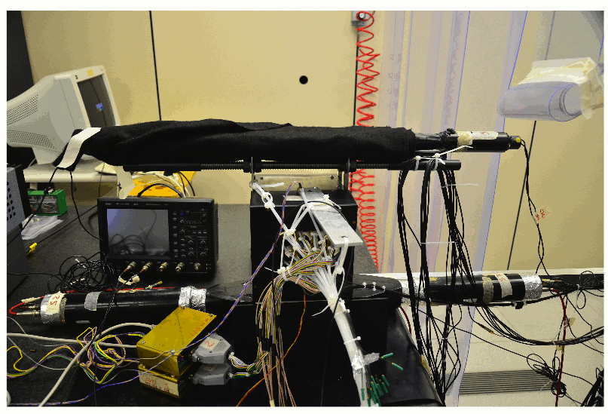
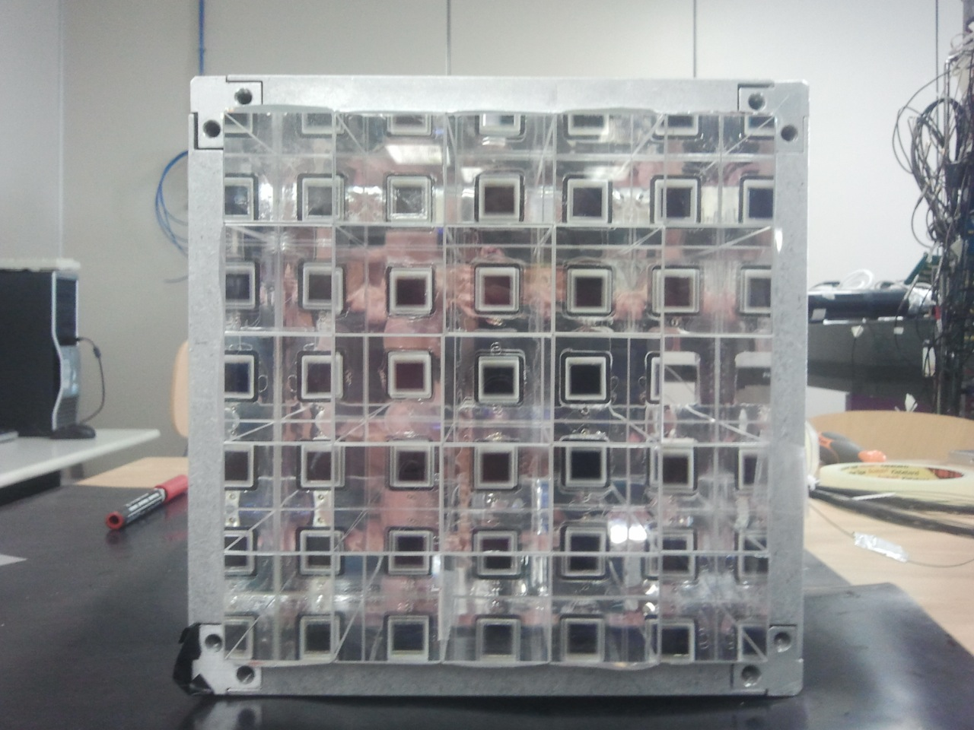
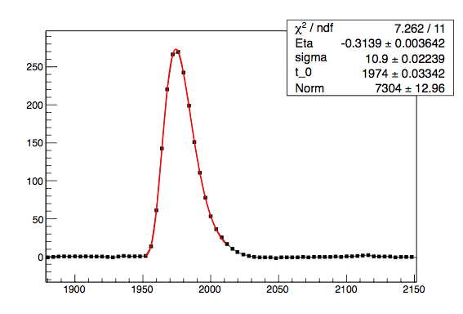
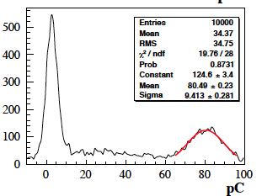
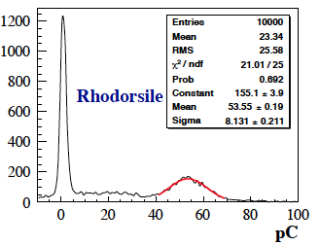
Attivita’ 2014
Prototipo LYSO Matrix
Test with full readout chain
Laser calibration system
Test of alternative crystals
FEE AMP
CAD QC
STATION

Slide 59
PMU2E: Richieste/obiettivi 2015
R&D in corso: Completato sistema di calibrazione laser e prototipo di matrice di LYSO con
readout completo, stazione QA cristalli ~ 80%, test beam @ MAMI/BTF autunno 2014.
Dopo approvazioni P5 e CSN1 a maggio → Da PMu2e a Mu2e
Approvazione CD_2 @ DOE, luglio/agosto
Definizione ENVELOPE finanziario INFN → CTS in novembre
Obiettivo 2015: scelta tecnologica e ingegnerizzazione cristalli e fotosensori
Richieste CSN1 2015
MI | Riunioni di collaborazione italiana | 7 kE | 7 kE
ME | Responsabilita` Project Leader+L3 | 30 kE | 60 kE
 | Riunioni preparazione Tech.Choice | 15 kE
 | Misure di muon capture al PSI | 15 kE
CON | Tooling meccanica per disco | 13 kE | 27 kE
 | Costo Sorgente Neutroni | 6 kE
 | Metabolismo | 7 kE
TRA | Trasporto al PSI | 5 | 5 kE
C.A | Pre-produzione Cristalli (SJ CD-2,CTS) | 60 | 150 kE
 | Pre-produzione Fotosensori (Sj CD-2,CTS) | 90

Slide 60
Richieste servizi pMu2e, II sem. 2014
Richieste 2014 per
Mantenere supporto dai tecnici gia’ coinvolti in questo R&D per test beam and QC
(A.Saputi 60%, G.Pileggi 30%, B.Ponzio 20%)
Supporto tecnico richiesto per 8 mu nel prossimo semestre
Richieste servizi II sem. 2014
SEA | FEE development: pre-amp per nuovi APD e per SiPM grande area | 2 mu | 7 mu
 | Completamento integrazione stazione di test + caricatore cristalli, SW controllo | 5 mu
SPCM | Meccanica prototipi, test cristalli, supporti APD e MPPC, movimentazione TB | 3 mu | 5 mu
 | Mockup disco esterno, completamento TB | 2 mu
SSE | Disegno ingegneristico per supporto meccanico e prototipo |  | 3.6 mu
back

Slide 61
g-2 @ FNAL: cammino della proposta
Proposal sottomesso a FNAL, Febbraio 2009 (66 firmatari) Risposta positiva dal PAC, Aprile 2009
Stage-I approval Gennaio 2010
CD0 ricevuto a Settembre 2012
CD1 in Luglio 2013
June to July 2013: Storage Ring relocated from BNL to Fermilab
September 2013
  INFN approves 1st year funding of calibration system
  DOE CD-1 review of experiment and budget
November 2013
  Detector group test beam run at SLAC
  UK groups awarded funding for g-2
December 2013: CD-1 approved at $46.3 M TPC (excluding NSF and International)
Maggio 2014: approvazione P5
Notes:
Controllare la schedule

Slide 62









E989 Collab.: 38 Institutes, >150 Members
Domestic Universities
  Boston
  Cornell
  Illinois
  James Madison
  Massachusetts
  Mississippi
  Kentucky
  Michigan
  Michigan State
  Mississippi
  Northern Illinois University
  Northwestern
  Regis
  Virginia
  Washington
  York College
National Labs
  Argonne
  Brookhaven
  Fermilab
Consultants
  Muons, Inc.
Italy
  Frascati,
  Roma 2,
  Udine
  Naples
  Trieste
China:
  Shanghai
The Netherlands:
  Groningen
Germany:
  Dresden
Japan:
  Osaka
Russia:
  Dubna
  PNPI
  Novosibirsk
England
  University College London
  Liverpool
  Oxford
  Rutherford Lab
Korea
  KAIST
FTE Committed
Survey of Collaboration for P5
Almost doubled from the LoI to FNAL (2009)

Slide 63
Timeline
Project Phase Experiment Phase
Runs beyond Phase 1 depends on Mu2e schedule and overall Program

Slide 64
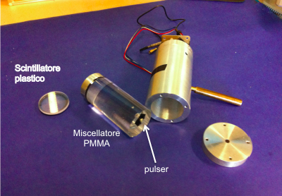
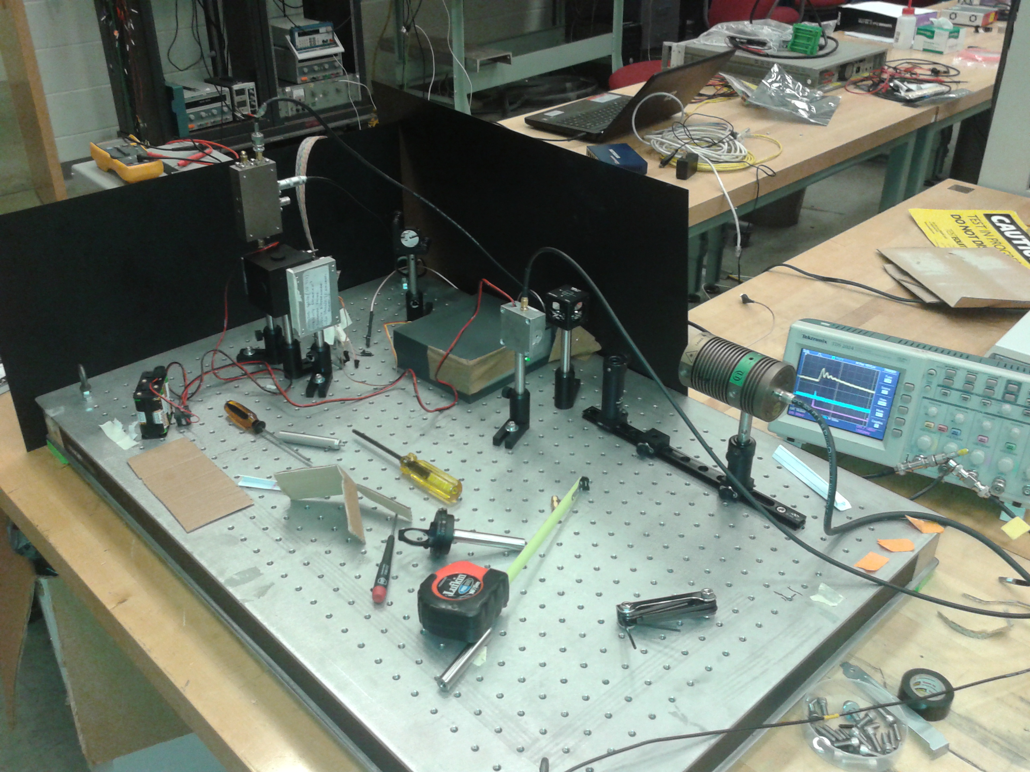
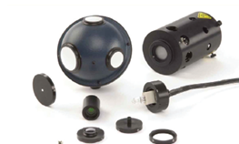
Italian contribution: calorimeter calibration
Distributed pulsed laser system for short- and long-term stability, with monitors at all branch levels of network
  All crystals individually flashed at the same time
  Light flash emulates physical e⁺ signal
  Wavelength in the blue region (~400 nm)
  Repetition rate can exercise the DAQ prior to beam and be precisely triggered during data taking to insert calibration pulses in the data stream
  Distributed light as much as possible with stable amplitude (~few % level) and uniform in time
Disegno sistema di distribuzione a LNF

Slide 65
Test Fatti e Risultati ottenuti g-2@LNF
Sistema di distribuzione (LNF):
  Caratterizzata la sfera in intensità, allargamento temporale, uniformità, stabilità
  Prime misure con sistema alternativo: Beam Expander+Mixer
  Acquisto fiber splitter 1x4
Elettronica di Monitoring (LNF e NA):
  Sviluppo soluzione Baseline “Charge integrator”. Front End e Layout completato (design G. Corradi); Scheda in montaggio. Previsione di uso al TB di SLAC
  Sviluppo soluzione “Backup” commerciale (CREMAT). Prototipo realizzato
Simulazione (LNF):
  Primi risultati su segnale Cerenkov con e- da 2 GeV con GEANT
Notes:
Controllare la schedule

Slide 66
Partecipazione Italiana e FTE (2015)
LNF (4.5 FTE):
  G. Venanzoni 80% (Resp Naz)
  D. Babusci 40%
  S. Dabagov 40%
  D. Hampai 40%
  C. Ferrari (INO) 50%
  A. Fioretti (INO) 50%
  C. Gabbanini (INO) 50%
  A. Anastasi (PhD) 100%
TS/UD (2.6 FTE):
  G. Cantatore 50%
  M. Karuza 50%
  D. Cauz 80 %
  G. Pauletta 0% (Senior)
  L. Santi 80%
Na (2 FTE):
  M. Iacovacci 50%
  S. Mastroianni 50%
  R. Di Stefano 100%
RM2 (0.6 FTE):
  G. Di Sciascio 30%
  D. Moricciani 30%
totale nazionale 9.7 FTE, 18 persone
<FTE> ~0.5
Consistente crescita rispetto al 2014 (5 FTE)

Slide 67
Programma di Lavoro 2015
  Completamento test con sfera da 2’’ e sfera 1’’
  Prosieguo test Monitoring
  Ottimizzazione Diffusore Beam expander+mixer (a LNF)
  Test del beam splitter 1x4 (gia’ comprato)
  Completamento test Eterodina
  Sviluppo scheda Virtex e completamento prototipo scheda monitoring con parte intelligente
  Studio dipendenza del guadagno Sipm dalle caratteristiche del Laser
  Costruzione prototipo “Pisa Frame”
Impatto “contenuto” sui servizi LNF:
  1 Progettista meccanico (Lobello) x 3 mesi per disegno diffusore Beam exp+mix
  SEA (Corradi) x 2 mu per completamento scheda elettronica monitoring

Slide 68

REFEREE CSN1 Maggio 2014
  SPARES
back

Slide 69
Bilancio CSN1 – lo storico
Bilancio stabile, in lieve flessione a inflazione corretta
Year | MI | ME | Cons | Inv | App | Tot
2007 | 1522.5 | 10100 | 6000.5 | 1570.5 | 5506 | 25000
2008 | 1648 | 9443 | 7768 | 1345 | 4926 | 25413
2009 | 1551 | 8601 | 5973.5 | 1050.5 | 6247.5 | 23617
2010 | 1636.5 | 8500 | 5372.5 | 940.5 | 5019.5 | 21730
2011 | 888 | 6342 | 6136.5 | 851.5 | 4409 | 18923
2012 | 877 | 7456 | 6790.5 | 699.5 | 5787.5 | 19837
2013 | 7156 |  | 5025 | 974.5 | 5231.0 | 18620
2014 | 7400 |  | 6249 | 740 | 5407 | 19936

Slide 70
Richieste/approvato Dotazioni LNF 2010
 | Motivaz | Rich | Ass | Nota
MI | Referaggi CSN1: Bossi (Calcolo LHC, GRID) Ghigo (UA9) | 3 | 1.0 | -2kE per sede romana
 | 76.1 FTE | 31 | 33 | Dtz calcolato, +6%
ME | Venanzoni (PDG) | 5 | 4
 | Bencivenni RD51 (Riunioni, membro Man. B) | 1 | 1 | Referaggio
 | 76.1 FTE | 32 | 30.5 | Dtz calcolato, -5%
Con | BES III (7) + Calorimetro p-ILC (3) | 10 | 10
 | MoU RD51 | 1.5 | 1.5
 | 76.1 FTE | 43 | 41 | Dtz calcolato, ~0%
Inv | Dtz (34 k€) + Dtz PC (20 k€) | 54 | 52 | Dtz calcolata, -4%
Sem | Dtz (2 k€) + Spring school (3 k€) | 5 | 4
Pub | Metabolismo | 3 | 3
 | Totale dotazioni non taggato | 168 | 163.5

Slide 71
Richieste/approvato Dotazioni LNF 2011
 | Motivaz | Rich | Ass | Nota
MI | Referaggi CSN1: Bossi (Calcolo LHC, GRID) Ghigo (UA9) | 3 | 1.0 | -2kE per sede romana
 | 80.3 FTE | 33 | 14 | Dtz calcolato, -57%
ME | Bloise (ECFA) | 4 | 4
 | Venanzoni e Antonelli M. (PDG) | 8 | 7
 | Bencivenni RD51 (Riunioni, membro Man. B) | 3 | 1 | Referaggio
 | 80.3 FTE | 33 | 13.5 | Dtz calcolato, -60%
Con | 80.3 FTE | 44.5 | 45 | Dtz calcolato, ~0%
Inv | Dtz (34.5 k€) + Dtz PC (20.5 k€) | 55 | 55 | Dtz calcolata, ~0%
Sem | Dtz (2 k€) + Spring school (3 k€) | 5 | 4
Pub | Metabolismo | 3 | 3
 | Totale dotazioni non taggato | 173.5 | 134.5

Slide 72
Richieste/approvato Dotazioni LNF 2012
 | Motivaz | Rich | Ass | Nota
MI | Referaggi CSN1: Bossi (Calcolo LHC, GRID) Ghigo e De Sangro (UA9) | 4.5 | 2.5 | -2kE per sede romana
 | 71.3 FTE | 29 | 15.5 | Dtz calcolato, -47%
ME | Bloise (ECFA) | 4 | 4
 | Venanzoni e Antonelli M. (PDG) | 8 | 7
 | Miscetti (LHCC) | 4 | 4 | Come Cecchi
 | Bencivenni RD51 (Riunioni, membro Man. B) | 3 | 2 | Ref. da Costa
 | 71.3 FTE | 29.5 | 20.5 | Dtz calcolato, -30%
Con | 71.3 FTE | 40 | 31.5 | Dtz calcolato, -21%
Inv | Dtz (33 k€) + Dtz PC (18 k€) | 51 | 33 | Dtz calcolata, -40%
Sem | Dtz (2 k€) + Spring school (4 k€) | 6 | 4
Pub | Metabolismo | 3 | 3
 | Totale dotazioni non taggato | 158.5 | 107.5 | ~65% del 2010

Slide 73
Richieste/approvato Dotazioni LNF 2013
 | Motivaz | Rich | Ass | Nota
MI | Referaggi CSN1: Bossi (Calcolo LHC, GRID) Ghigo e De Sangro (UA9) | 4.5 | 4.5
 | 69.95 FTE | 28.5 | 15 | Dtz calcolato, -2 (RM)
ME | Bloise (ECFA) | 4 | 4
 | Venanzoni e Antonelli M. (PDG) | 8 | 7
 | Miscetti (LHCC) | 4 | 4 | Come 2012
 | Bencivenni RD51 (Riunioni, membro Man. B) | 3 | 3 | Ref. da Costa
 | 69.95 FTE | 29 | 23 | Dtz calcolato
Con | 69.95 FTE | 39 | 31.5 | Dtz calcolato
Inv | Dtz (33 k€) + Dtz PC (18 k€) | 51 | 32.5 | Dtz calcolata
Sem | Dtz (2 k€) + Spring school (4 k€) | 6 | 2 + 2 | Higgs workshop
Pub | Metabolismo | 3 | 3
 | Totale dotazioni non taggato | 158.5 | 109.5 | ~67% del 2010

Slide 74
Richieste/approvato Dotazioni LNF 2014
 | Motivaz | Rich | Ass | Nota
MI | Referaggi CSN1: Bossi (Calcolo LHC, GRID) Ghigo e De Sangro (UA9) | 4.5 | 4.5
 | Metabolismo 76 FTE | 31 | 15 | Dtz calcolato, -2 (RM)
ME | Bloise (ECFA) | 4 | 4
 | Venanzoni e Antonelli M. (PDG) | 8 | 6
 | Miscetti (LHCC) | 4 | 4 | Come 2012
 | RD51 (Meeting, Bencivenni Man. B) | 3 | 3 | Ref. da Costa
 | Metabolismo 76 FTE | 31.5 | 21 | Calcolo 72.5 FTE
Con | Metabolismo 76 FTE | 42.5 | 28 | Calcolo 72.5 FTE
Inv | Dtz (34 k€) + Dtz PC (21 k€) | 55 | 33 | Calcolo, 10 kE da tasca (11/6)
Sem | Dtz (2 k€) + Spring school (4 k€) | 6 | 2 + 4 | LNF Spring school
Pub | Metabolismo | 3 | 3
 | Totale dotazioni non taggato | 169 | 104 | ~64% del 2010

Slide 75
Approccio alla spesa
Data l’eseguita’ delle risorse si rende necessario:
comparare nel merito quanto possibile richieste di qualunque entità
cercare di ottimizzare gli acquisti
cercare di acquistare strumenti che siano di utilizzo di più gruppi
evitare in linea di massima il finanziamento di missioni a conferenza ove non sia previsto un talk
co-finanziare a circa il 50% le missioni per conferenze per talk chiaramente assegnati ad esperimenti del gruppo
derogare ove possibile per giovani e per particolari inviti (conveners, organizzatori, review talks, celebrazioni, ecc.)
aiutare i gruppi piu’ piccoli per consumo ed inventariabile
aiutare le attività in fase di sviluppo (per es. BES-III e g-2 nel 2013, SHIP nel 2014)

Slide 76
Profilo di spesa: stima al 1 luglio
Missioni: impegnati ~20 kE, pari al 58% dell’assegnazione
calcolo rispetto all’assegnazione non taggata
Consumi: impegnati 15 kE, pari al 50% dell’assegnazione
prestito di 10 kE a BES-III da restituire tramite MAE
Inventariabile: impegnati 14 kE, pari al 42% dell’assegnazione
restituzione di 10 kE dalla tasca l’11 giugno, sottratte a sett 2013
grazie a ciò in linea con quanto accaduto nel 2013
Fondi FAI: richiesta gruppo 1 per 45.4 kE, assegnati 30 kE:
15 kE per BES-III e in minore percentuale, LHCb/RD51 (T. Edisher)
6.0 kE per NA62 (V. Kozhuharov)
4.5 kE per KLOE-2 (G. Xu)
4.5 kE per pMu2e (2-3 ricercatori JINR)

Slide 77
Prospettive per secondo semestre
Missioni:
Situazione difficile
Valutazione attenta dell’impatto della partecipazione alla CSN1 di settembre (a Catania)
Nuova richiesta a CSN1 luglio per recuperare spese per What Next
Occorrerà sinergia con tutti i gruppi
Consumo e Inventariabile:
In assenza di esigenze urgenti che dovessero emergere:
  Idea di rimpinguare il POOL di elettronica sempre valide
back

Slide 78
Gruppo 1 LNF nel 2015
back
Richieste 2015 approssimate a 1 kE
Sigla | Ric | Tec | FTE | <FTE> | MISS |  | CON |  | APP |  | ALTRO CAP
ATLAS | 17 | 6 | 18 | 0.78 | 287 |  | 40 |  | 500 |  | 20 |  | INV
BABAR | 6 | 0 | 1.2? | 0.2? | NA |  | NA
BESIII | 7 | 1 | 4.9 | 0.61 | 94 |  | 50 |  |  |  | 80 |  | CON-MAE
CDF2 | 3? | 0 | 1.6? | 0.53 | NA |  | NA
CMS | 7 | 4 | 7.3 | 0.66 | 79 |  | 37 |  |  |  | 2 |  | INV
KLOE-2 | 18 20 | 4 | 12.2 14.2 | 0.55 0.59 | 45 |  | 80 |  | 90 |  | 40 |  | MAN
LHCb | 10 | 2 | 8.1 | 0.67 | 105 |  | 12 |  | 140
NA62 | 9 | 1 | 7.3 | 0.73 | 108 |  | 20 |  | 108 |  | 5 |  | TRA
BelleII | 7 | 1 | 3.9 | 0.49 | NA |  | NA
g-2 | 5 | 0 | 2.0 | 0.40 | NA |  | NA
Pmu2e | 5 | 1 | 2.7 | 0.45 | 67 |  | 27 |  | 150 |  | 5 |  | TRA
UA9 | 3 | 3 | 1.4 | 0.23 | NA |  | NA |  | NA
DTZ | 92 | 23 | ~70 | ~0.62

Slide 79
Conclusioni
back
Attività del gruppo 1 nel biennio 2014-5 di crescente versatilita’
Attività di analisi importante, spesso preminente in grandi collaborazioni
Attività di R&D (upgrade degli esp. LHC, BES-III) prossima a costruzione
Attività di costruzione apparati intensa (KLOE, NA62, ecc.)
Occorre perseguire sinergia tra i gruppi:
  Difficile soddisfare le richieste senza un processo virtuoso di armonizzazione
  Necessità di sforzi collettivi dalle collaborazioni, risorse da altre sezioni
Attenuata la difficoltà ad attrarre giovani, specialmente laureandi e dottorandi, sembra invertita la tendenza passata
Nuove attività in sviluppo, i cui load sono da definirsi sui servizi:
  g-2 e Mu2e a FNAL
  Belle-II
Nuova attività futura SHIP proposta all’SPS (vedi talk di G. Lanfranchi)

Slide 80

Richieste 2015 LHCb a CSN1: dettaglio MWPC

